Slide 1
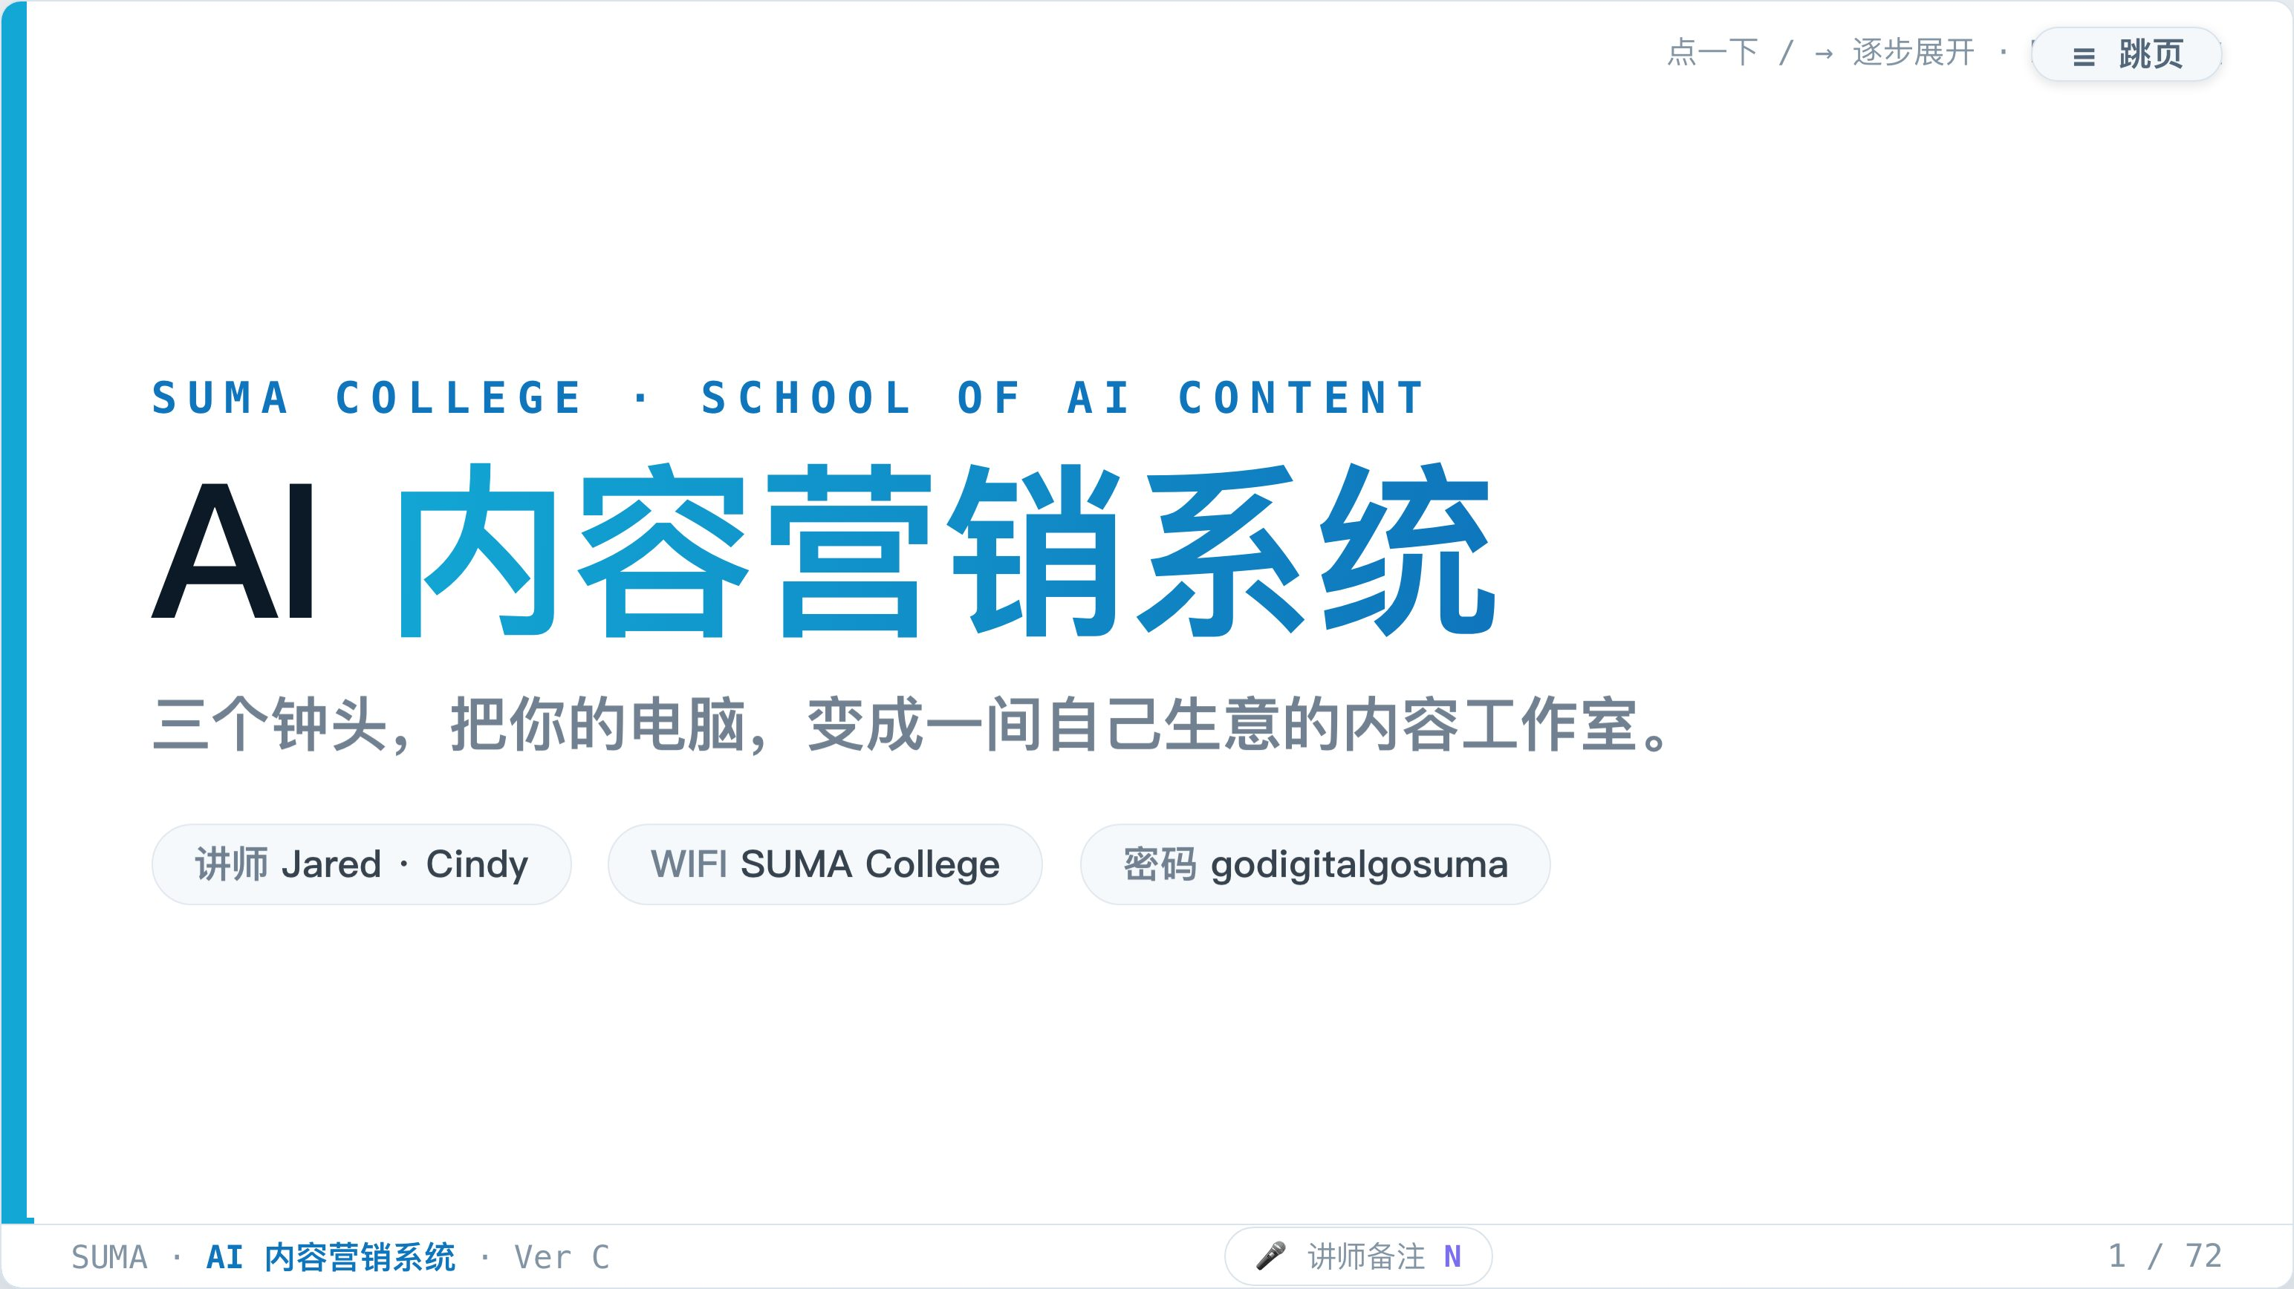

Slide 2
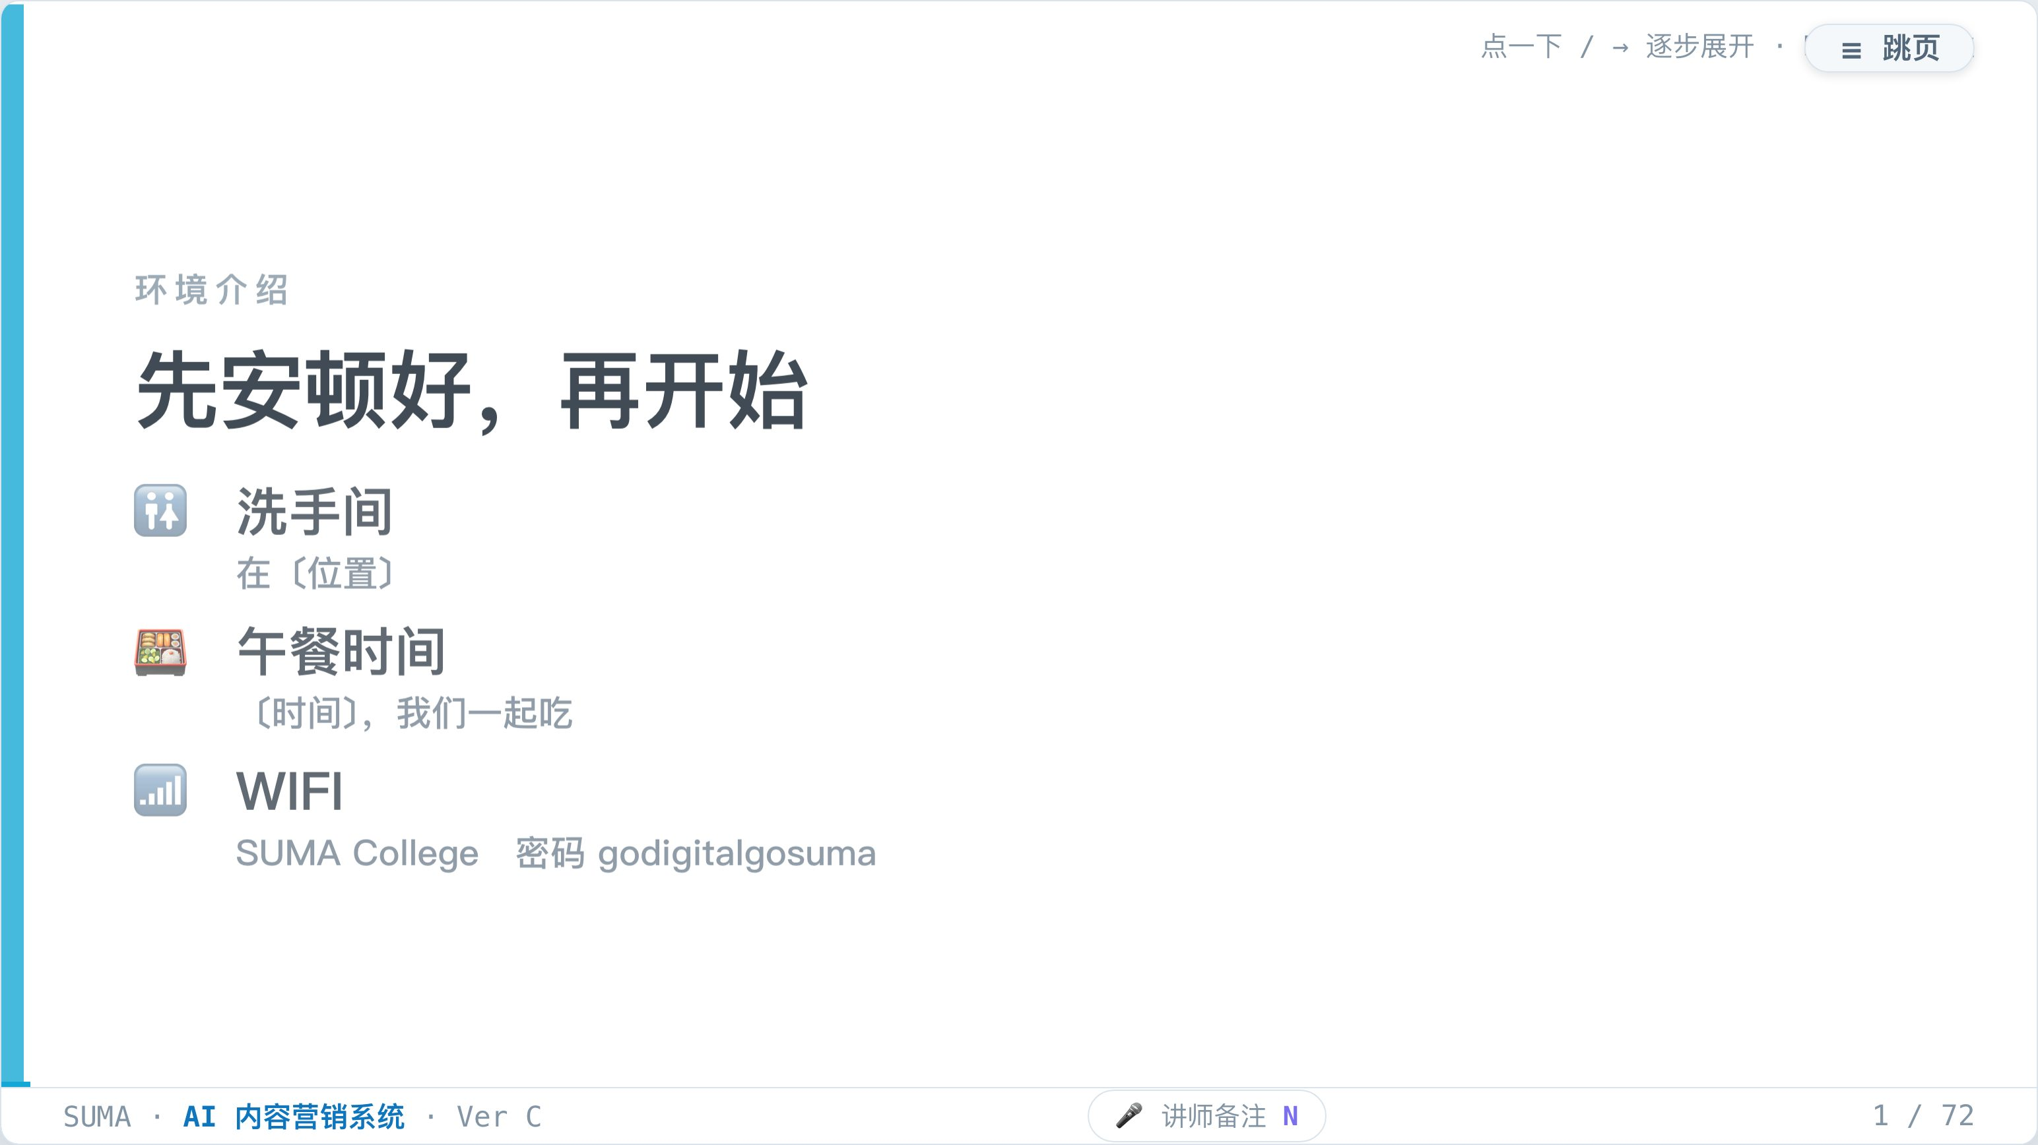

Slide 3
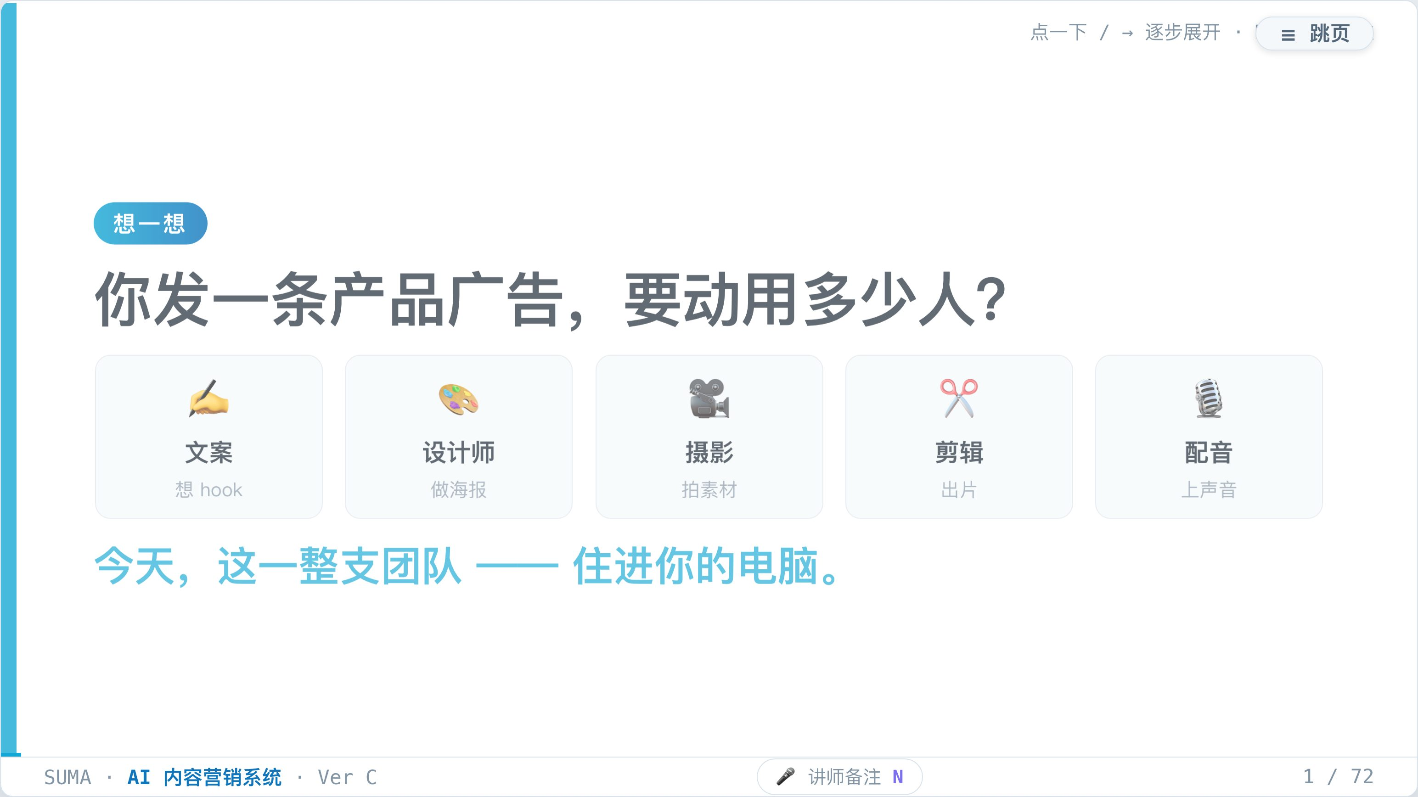

Slide 4
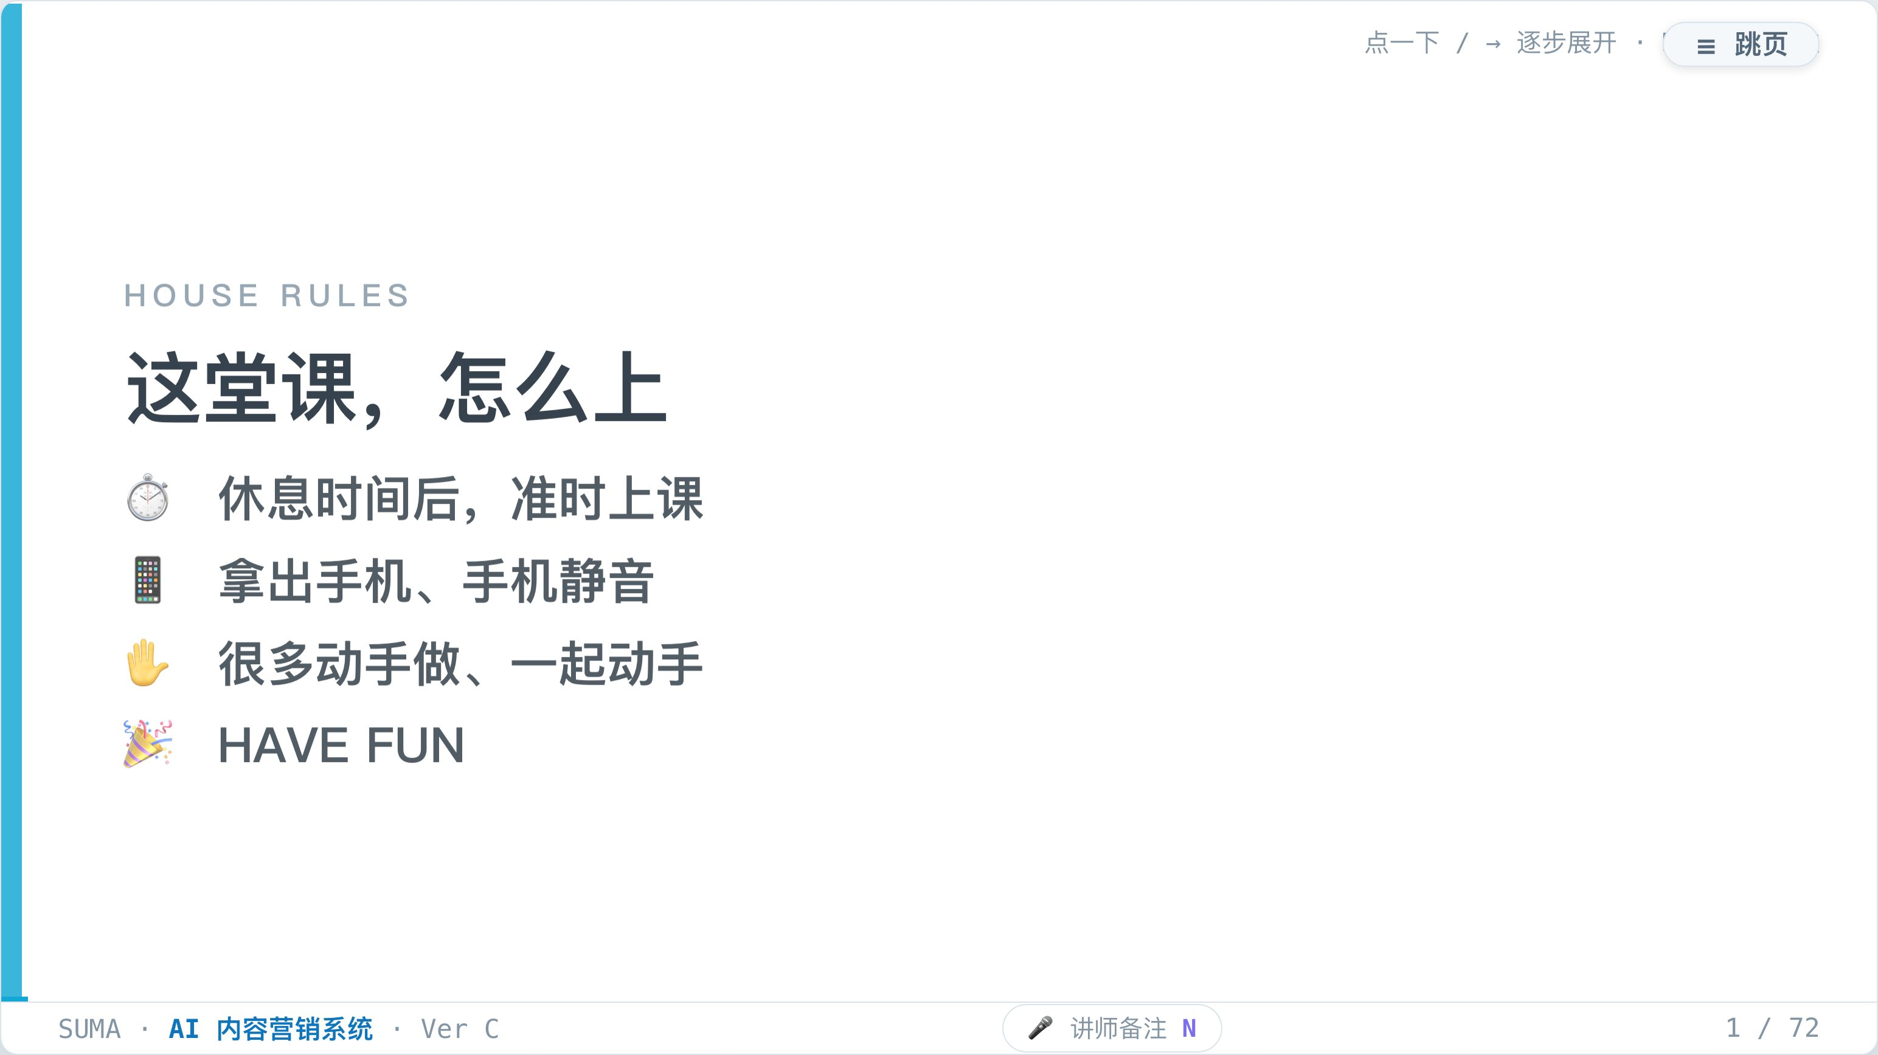

Slide 5
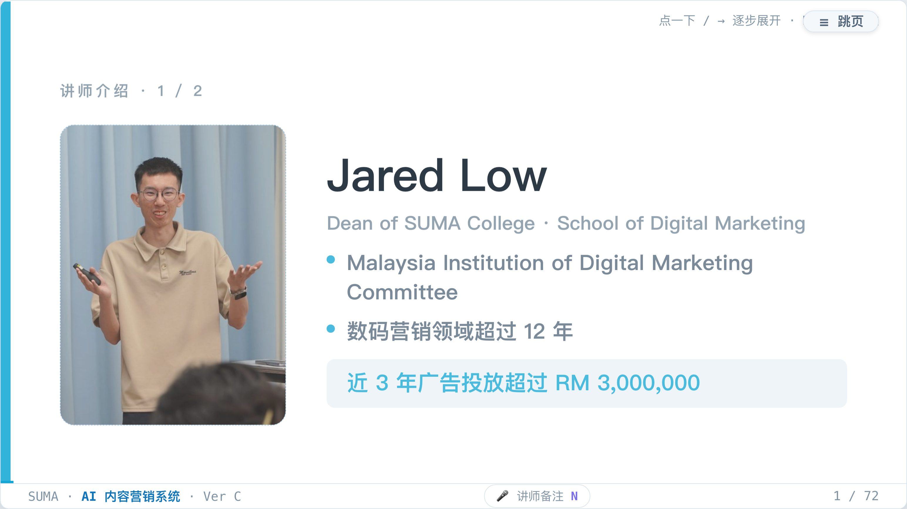

Slide 6
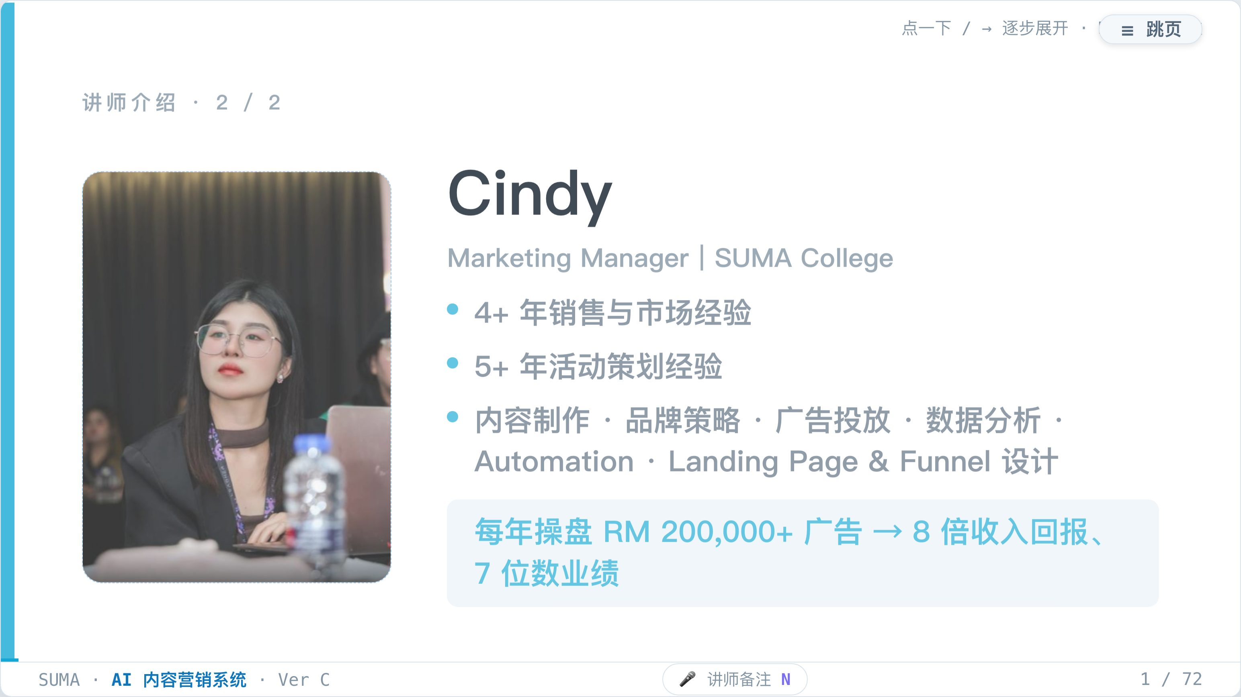

Slide 7
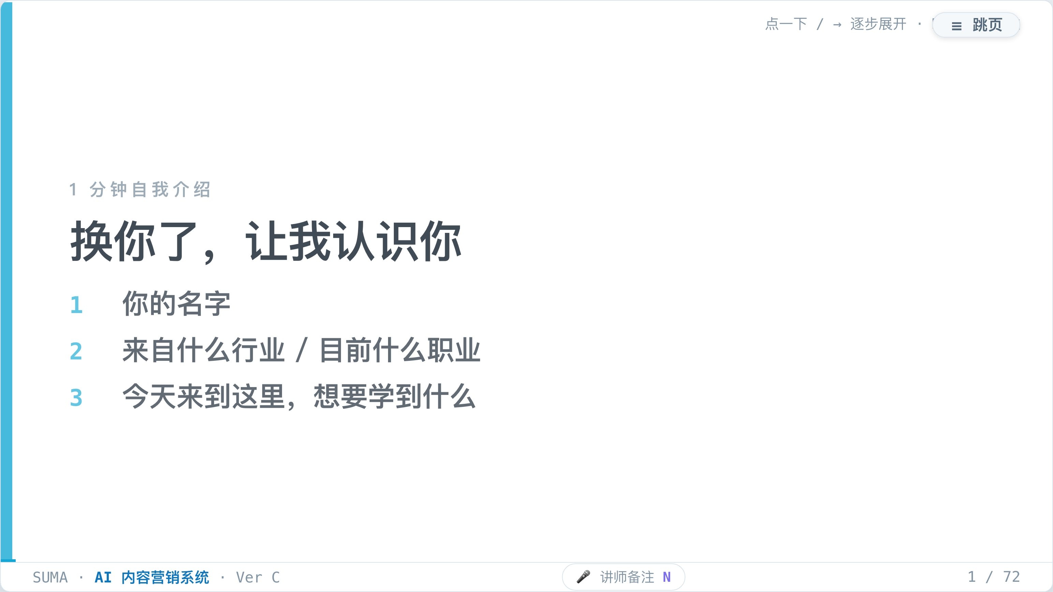

Slide 8
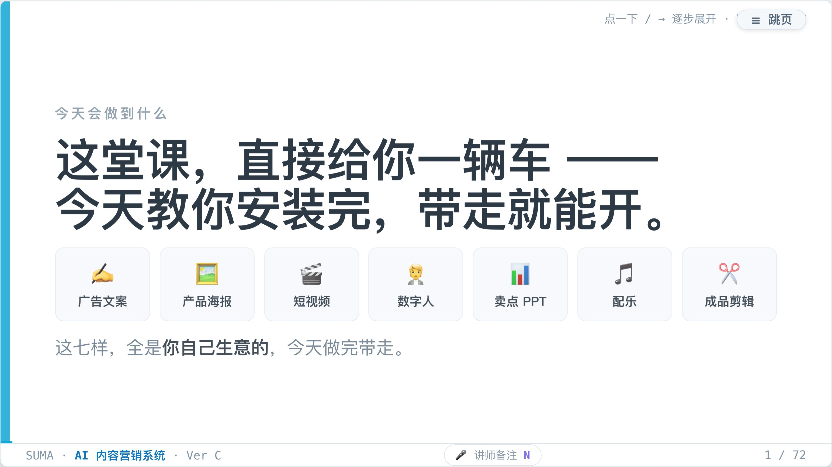

Slide 9
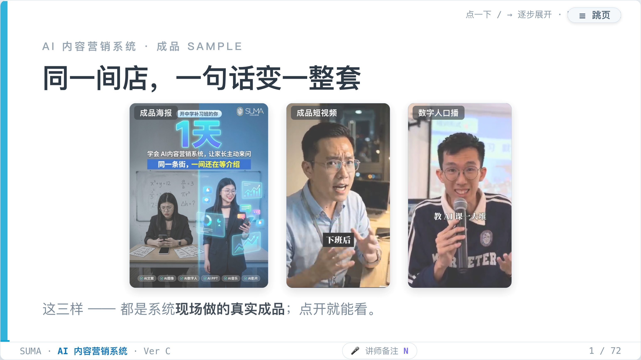

Slide 10
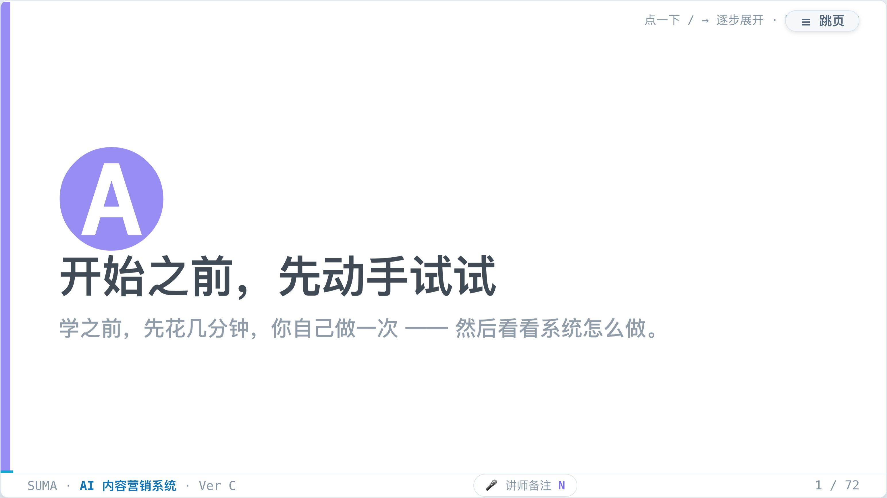
Notes:
🎤 讲师内部：这一段是 appreciate 心理序列（先跌倒→发群→同屏对决→算钱→讲来历），让学员看到差别、算得出价值才会珍惜。这些内部字眼别念出来。

Slide 11
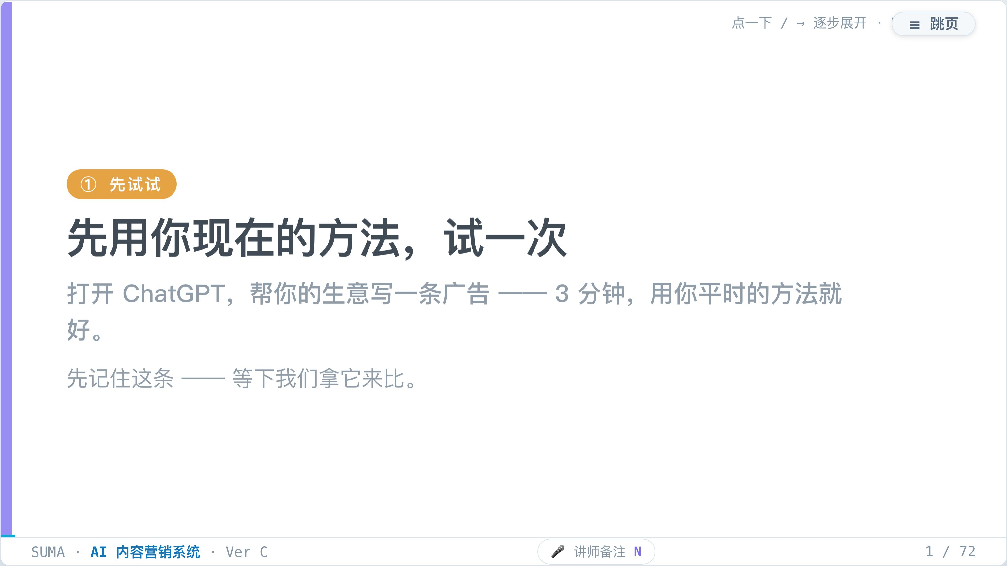
Notes:
🎤 讲师内部＝「先跌倒」：让他自己做一次烂的当锚点。没有 before，就没有 wow。先别删，下一页发进群。

Slide 12
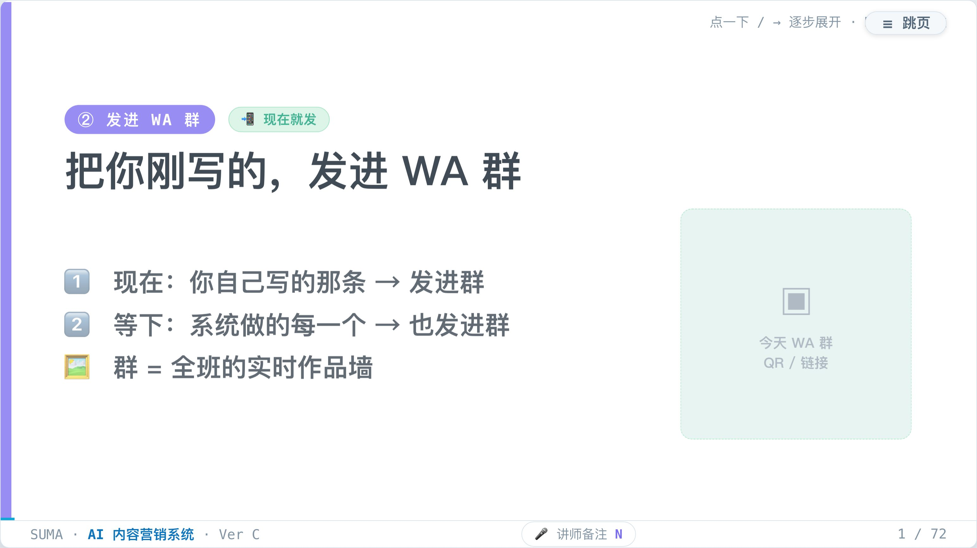
Notes:
🎤 讲师开场就投 QR 让全场加群。之后每个成品都催"发群"，最后直接把群投上大屏轮播。

Slide 13
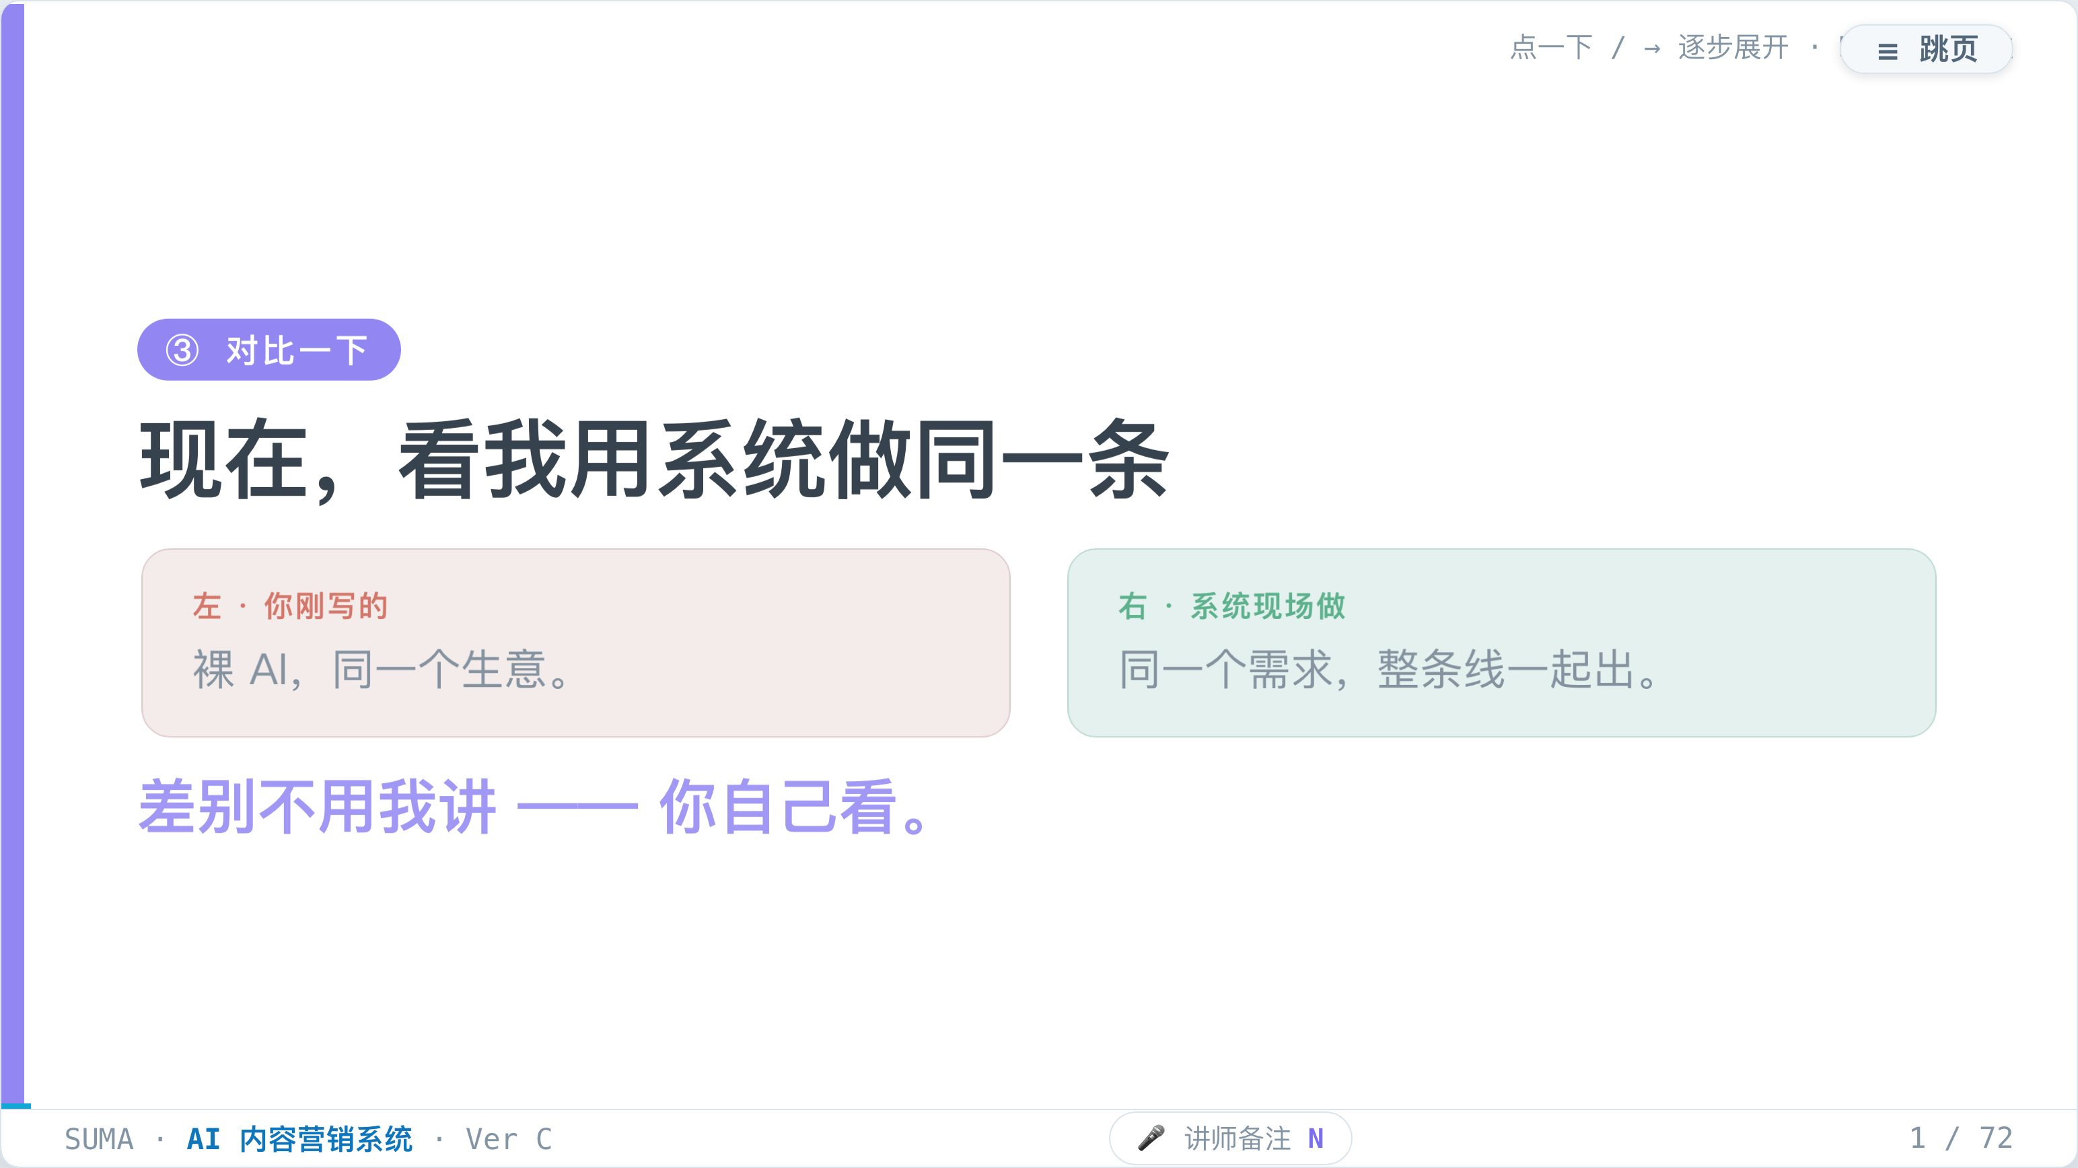
Notes:
🎤 讲师内部＝「同屏对决」：大屏切两半，左边调出学员发进群的烂稿，右边你现场 Live Demo 跑系统。两个都留在群里。

Slide 14
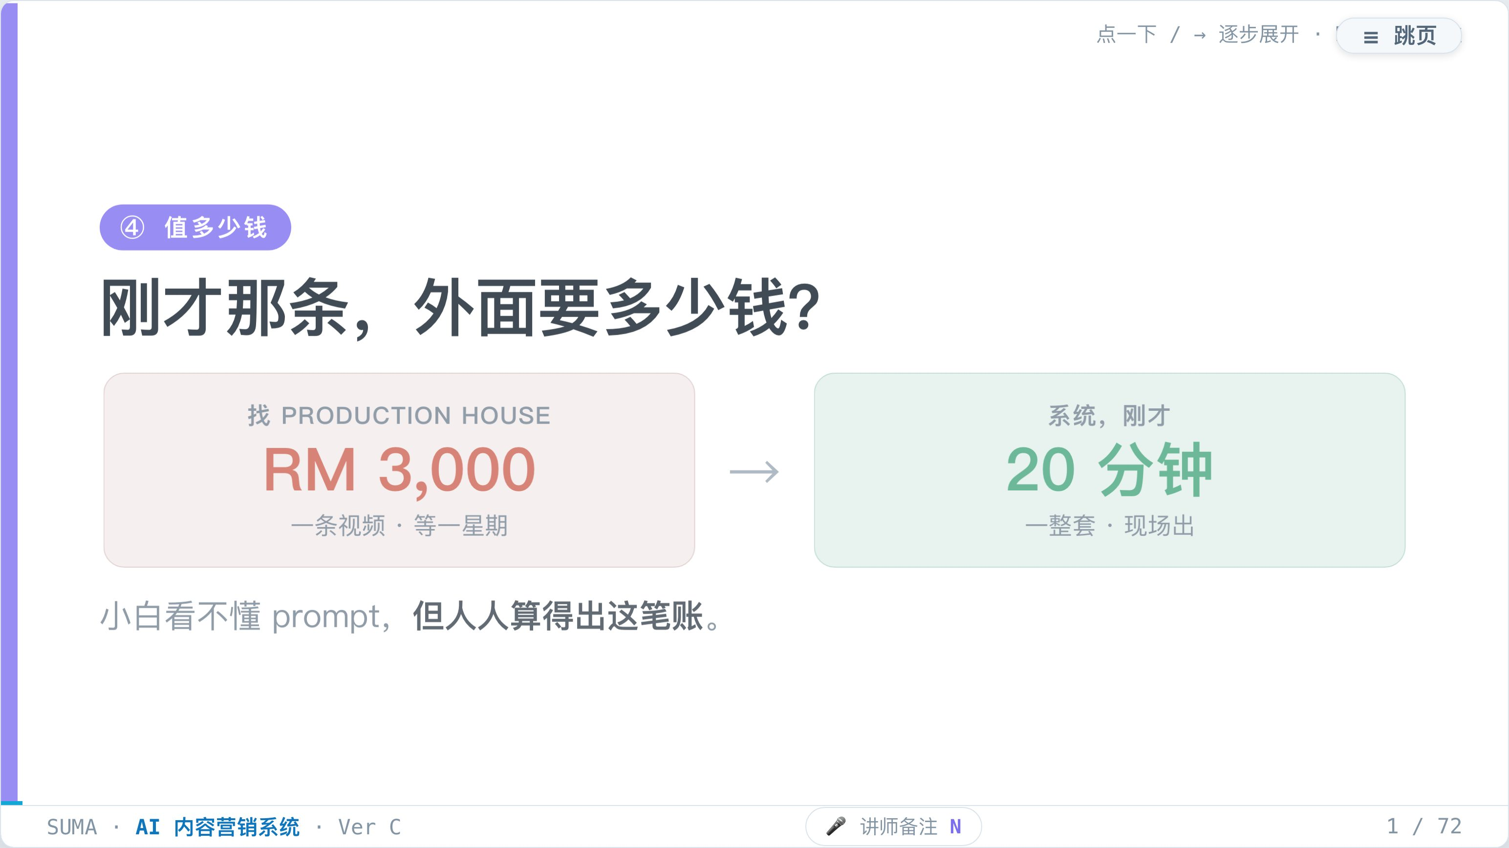
Notes:
🎤 讲师内部＝「算钱」：每出一个成品，就念一句外面报价。（进阶：整套外面一门一门学齐 ≈ RM 17,000）

Slide 15
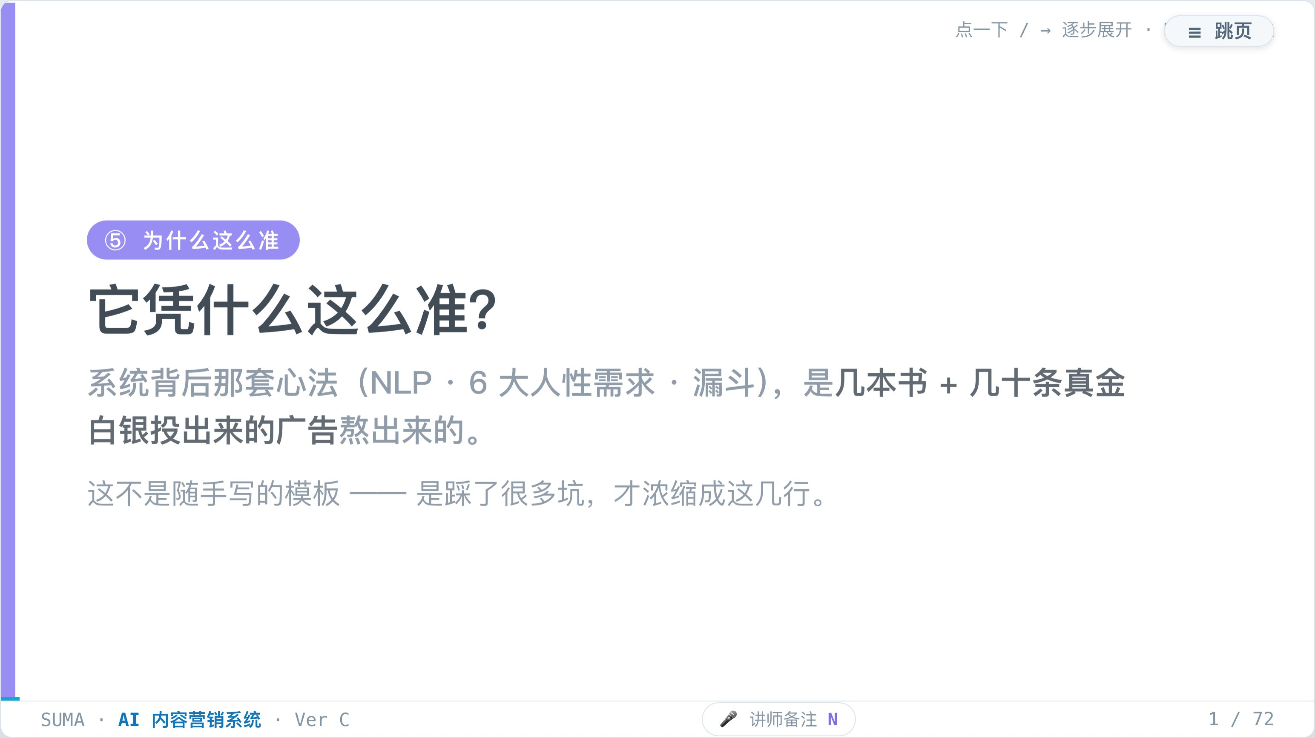
Notes:
🎤 讲师内部＝「讲来历」：知识要标价，学员才会当弹药收。摆一组"没套 vs 套了"的文案对比，讲清楚背后的功夫。

Slide 16
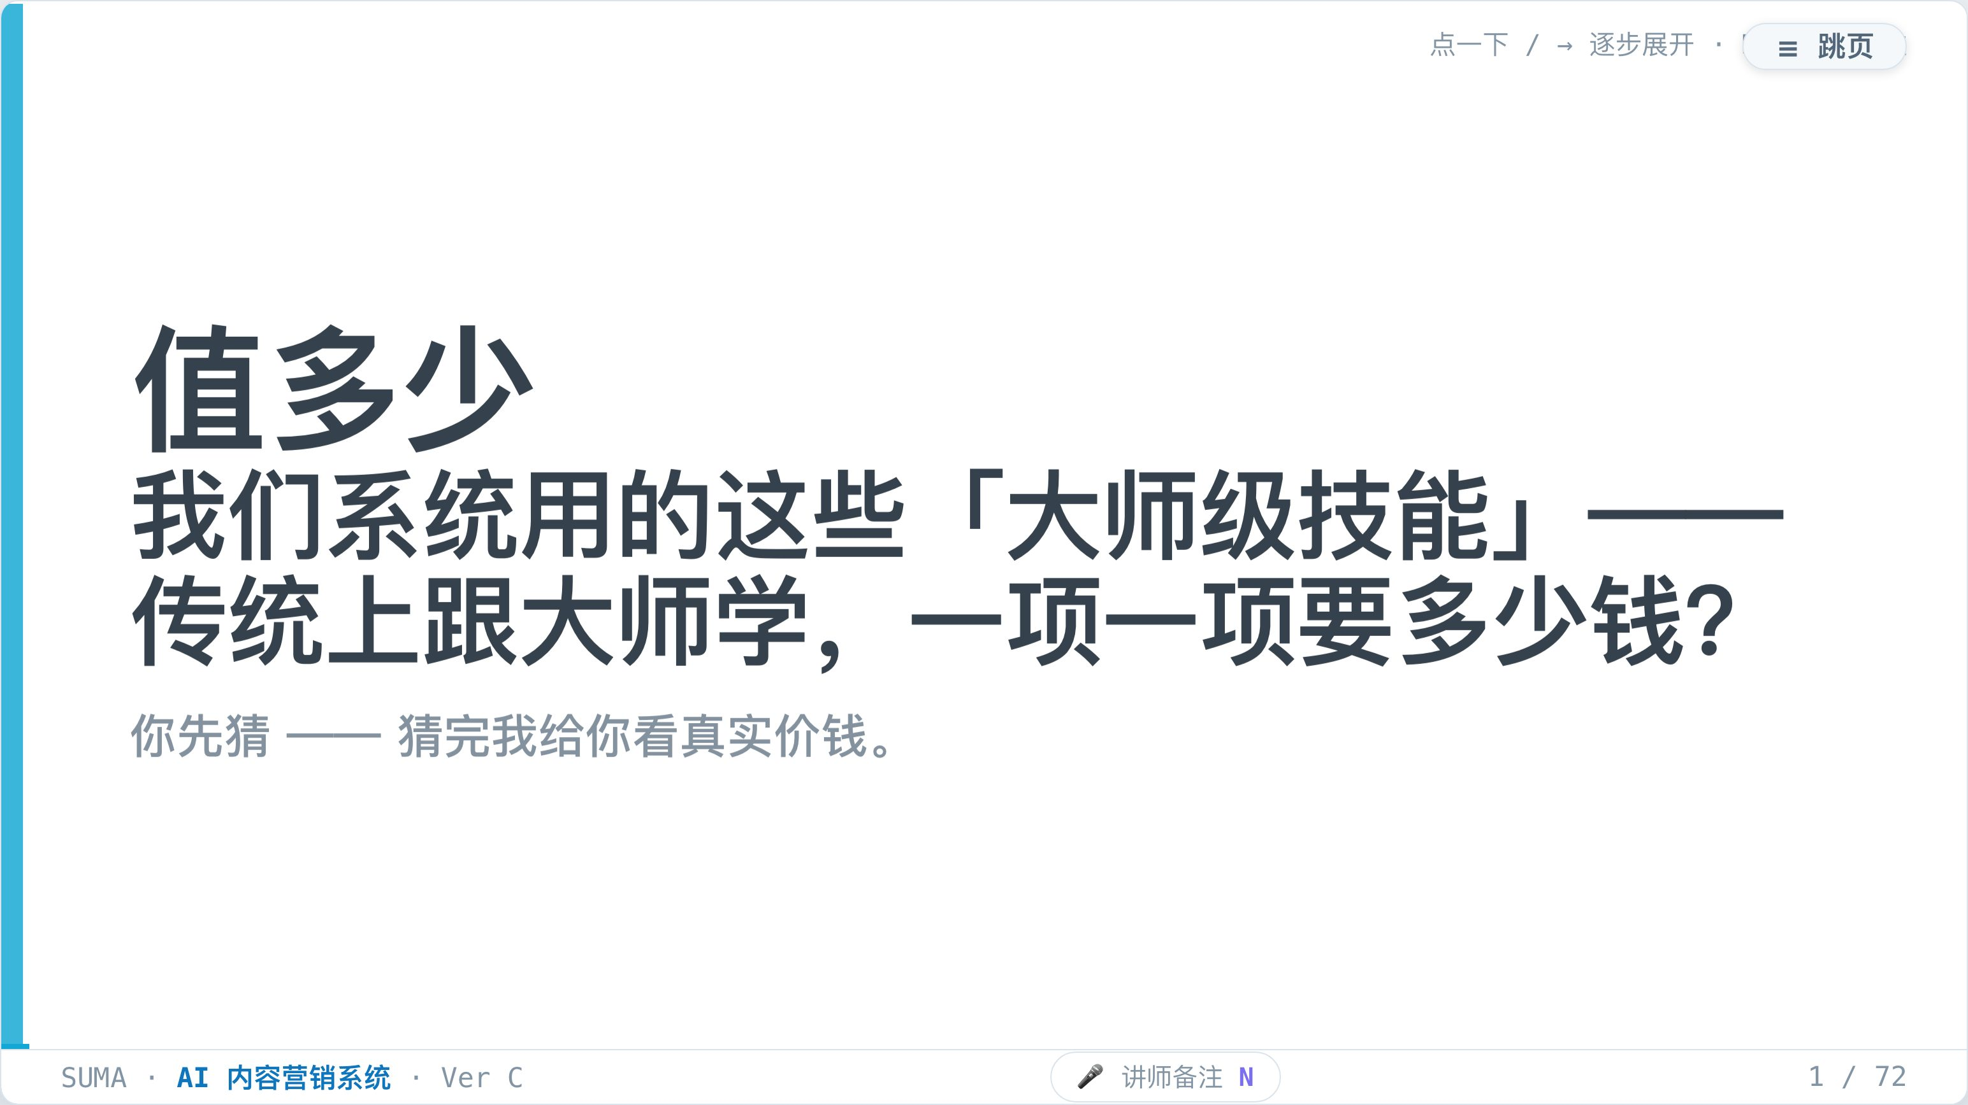

Slide 17
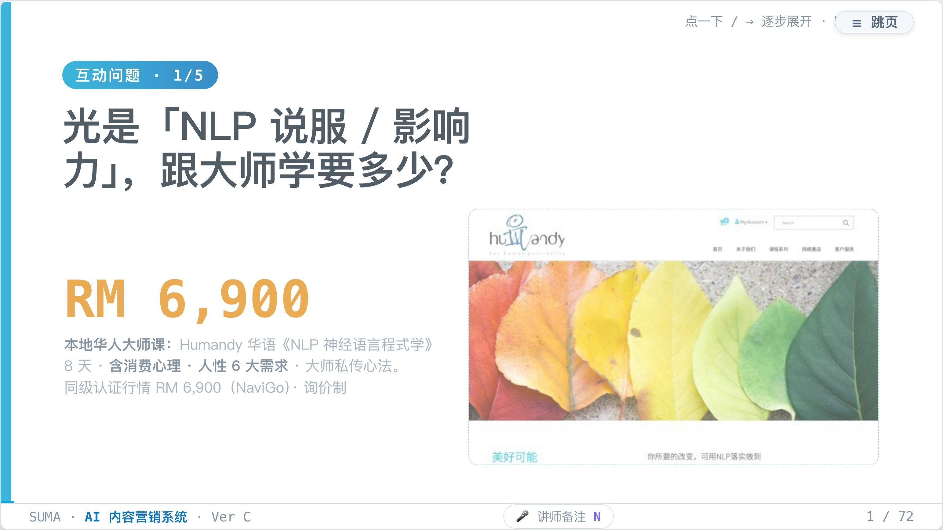

Slide 18
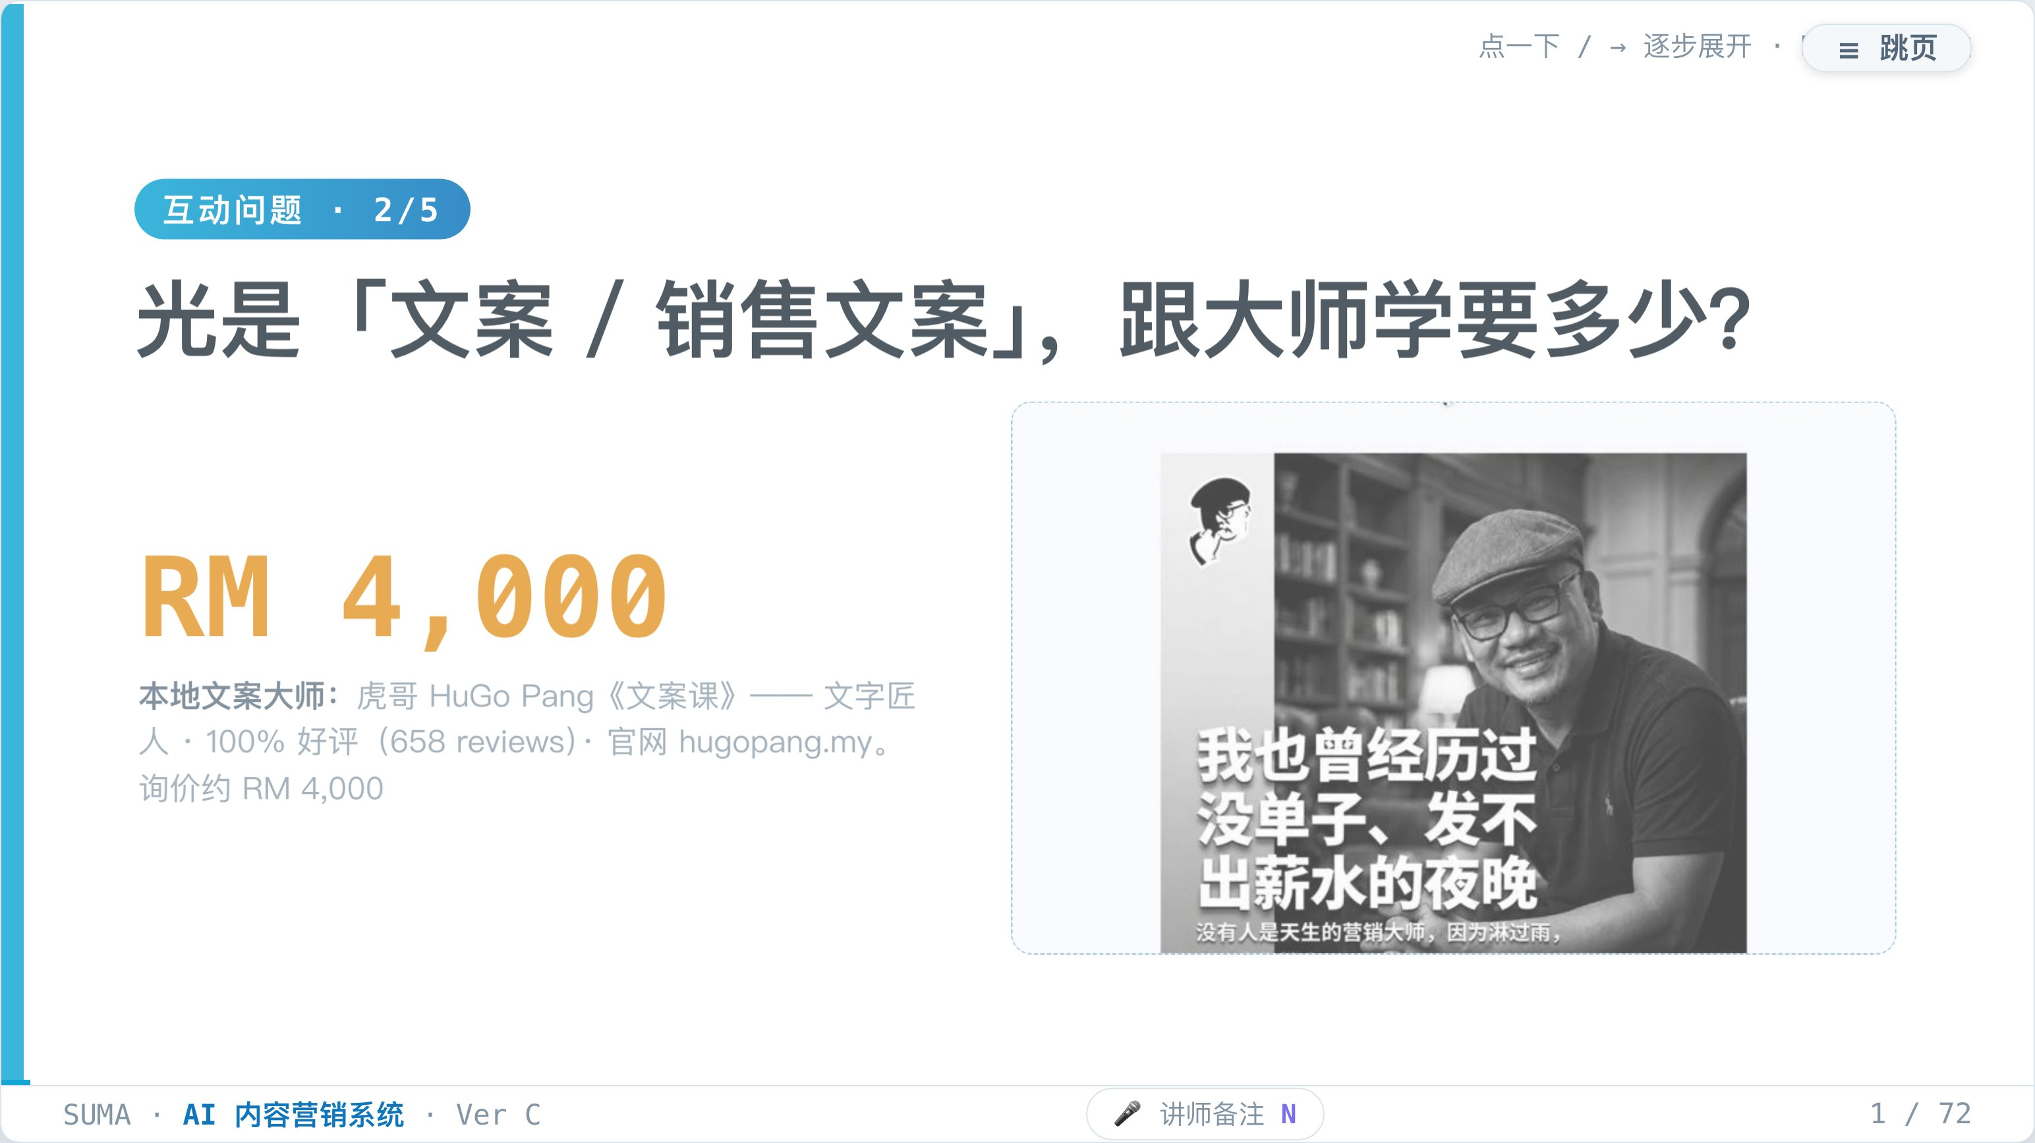

Slide 19
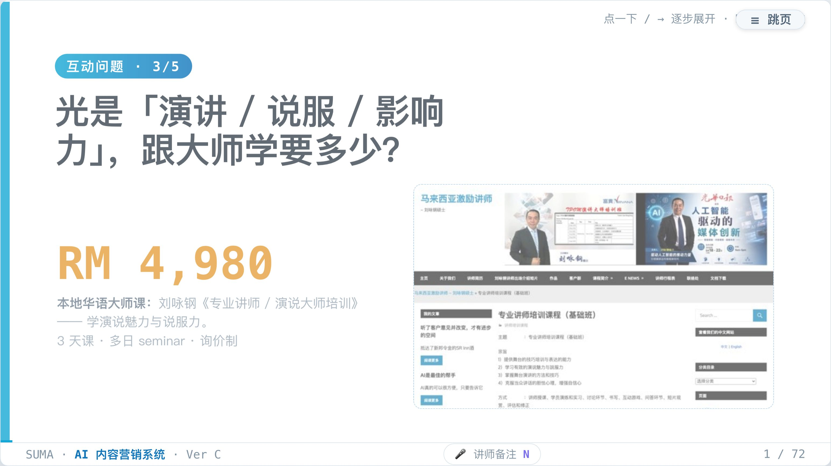

Slide 20
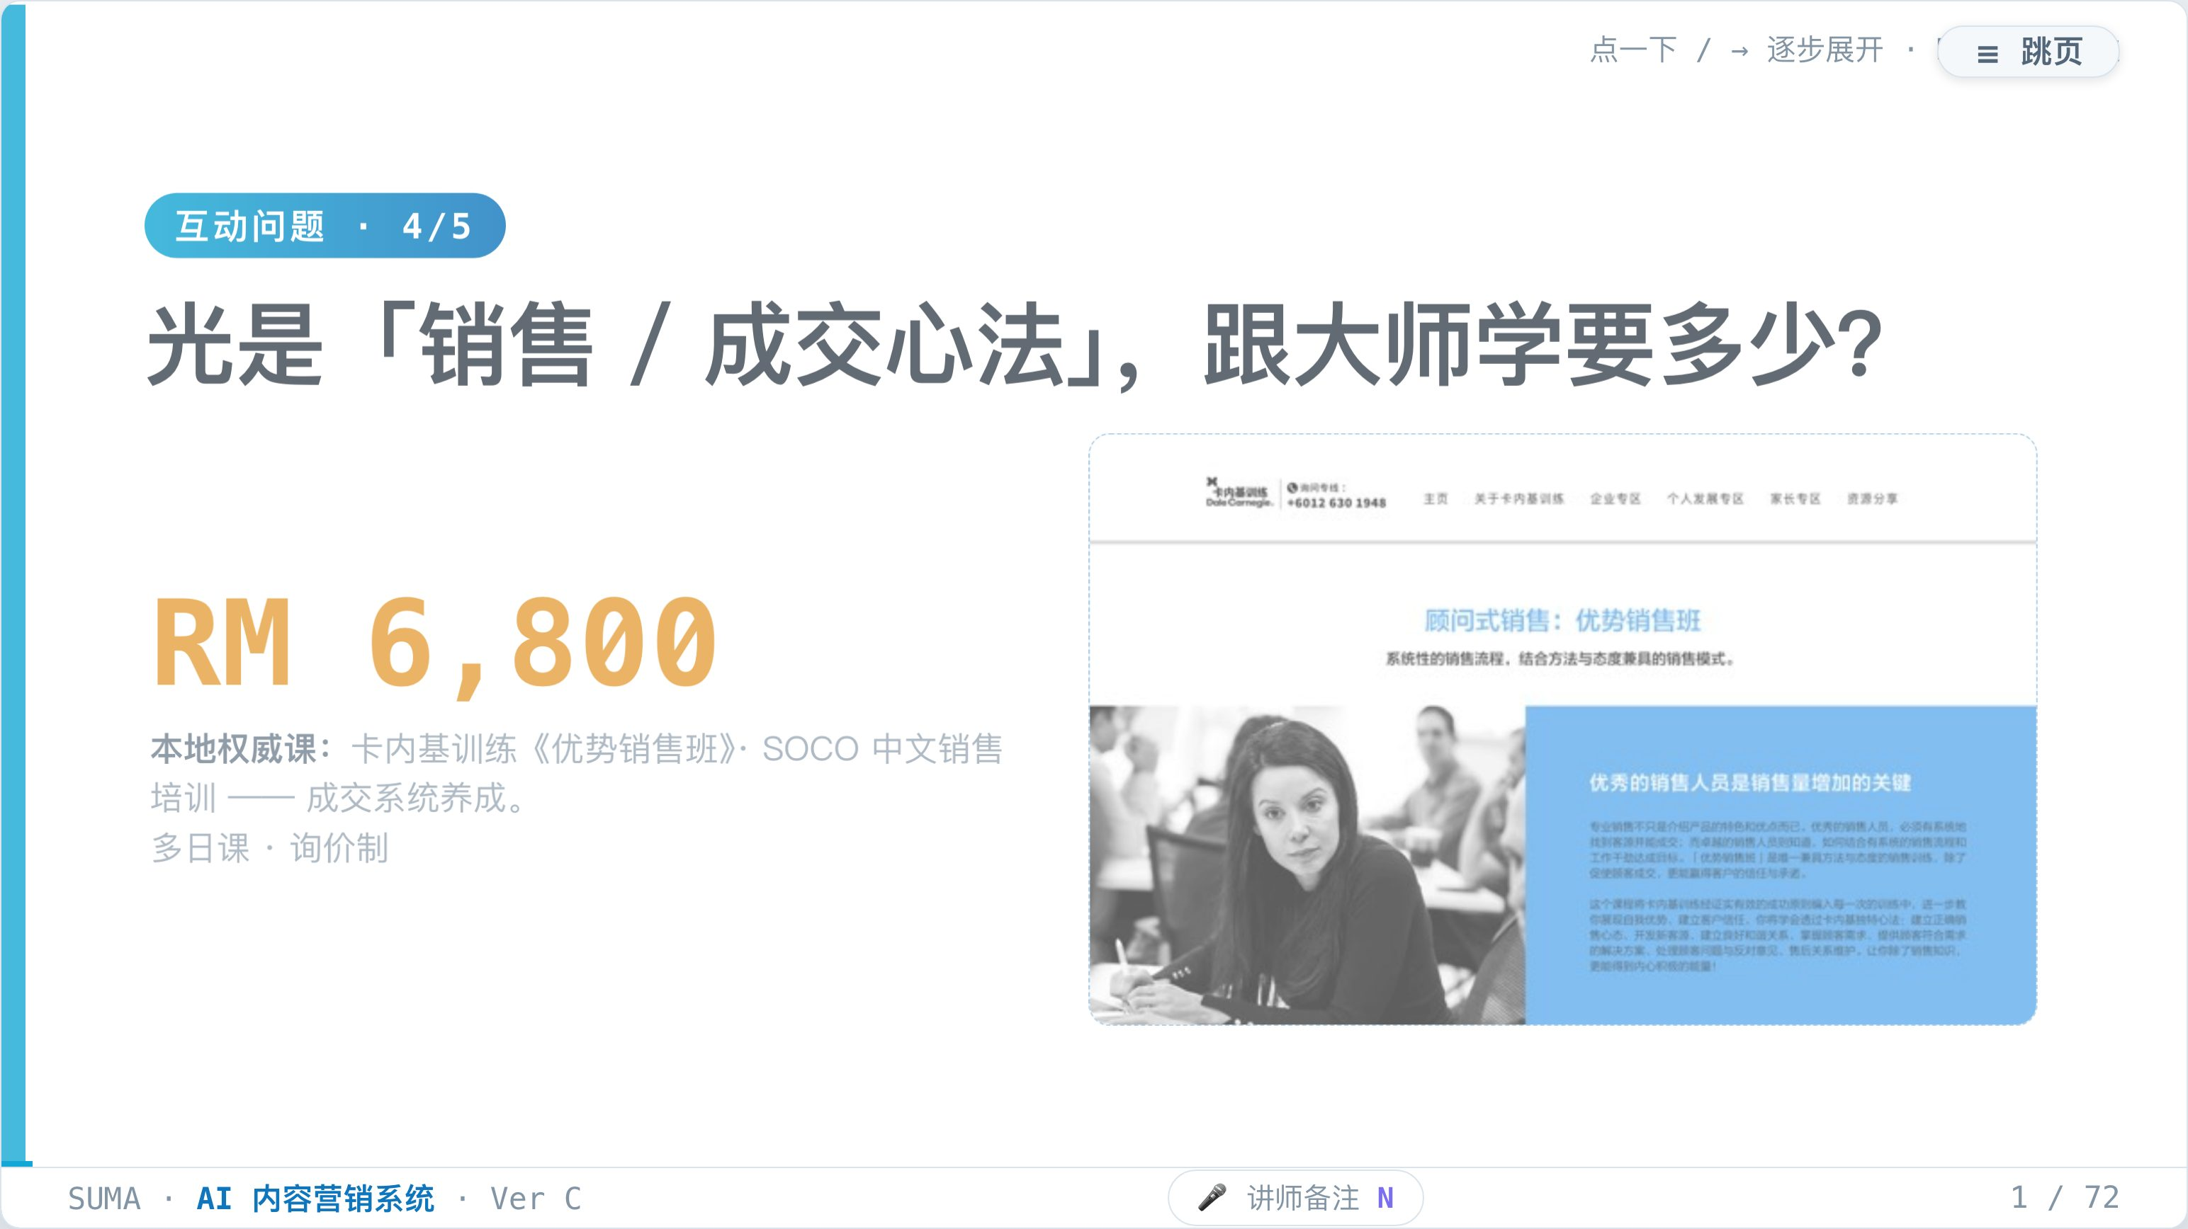

Slide 21
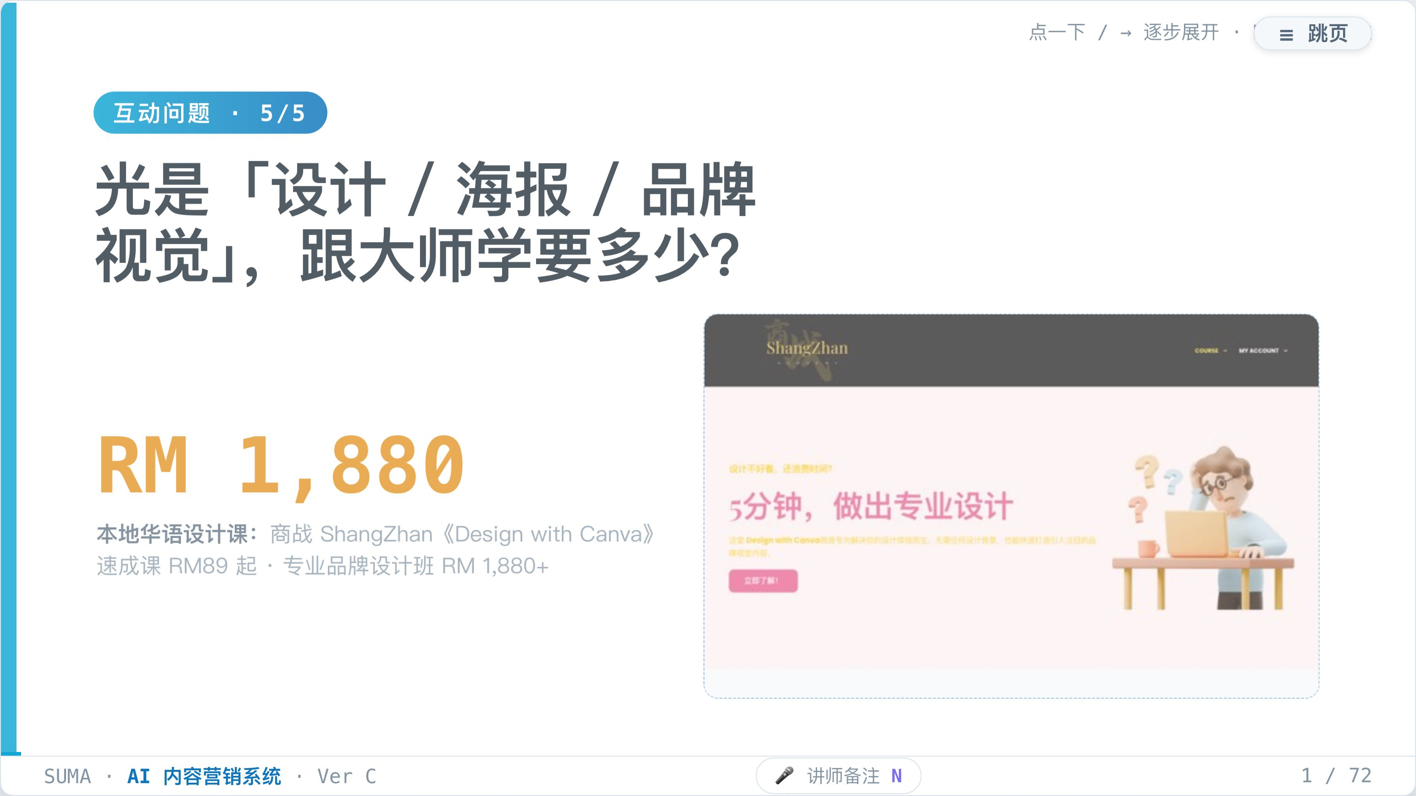

Slide 22
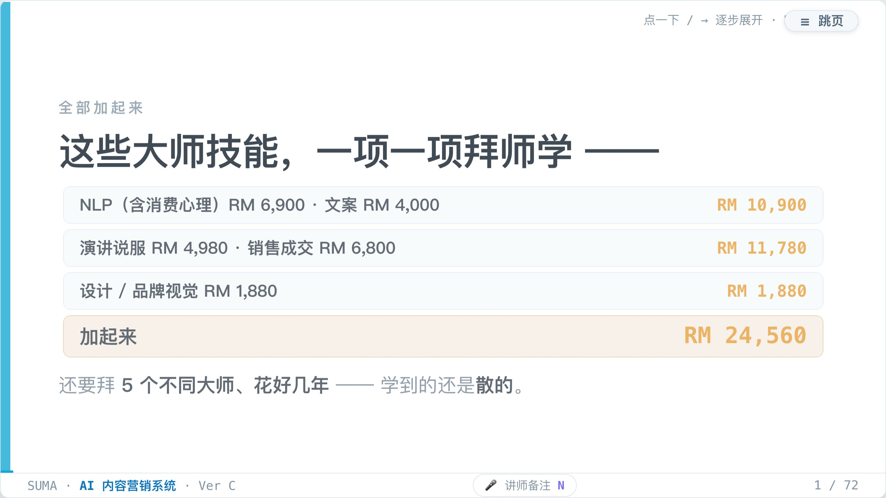

Slide 23
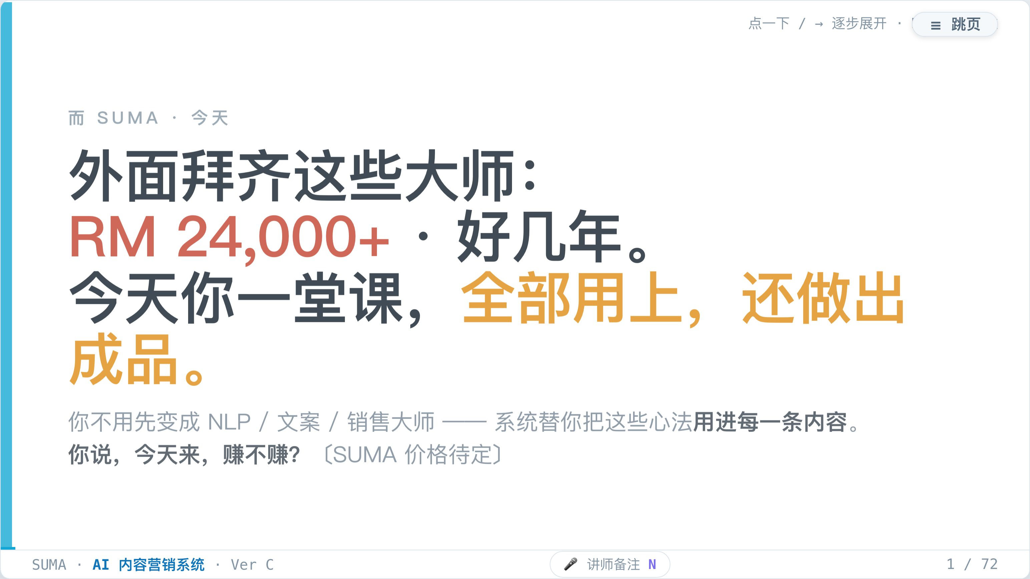
Notes:
🎤 讲师先让全场喊价（每一项"你猜多少"），再一张一张亮真实价 → 累到 RM 24,560 → 对比今天的票价，制造"赚翻"感。价用行情/官网佐证（NLP Humandy 8 天课有截图）。

Slide 24
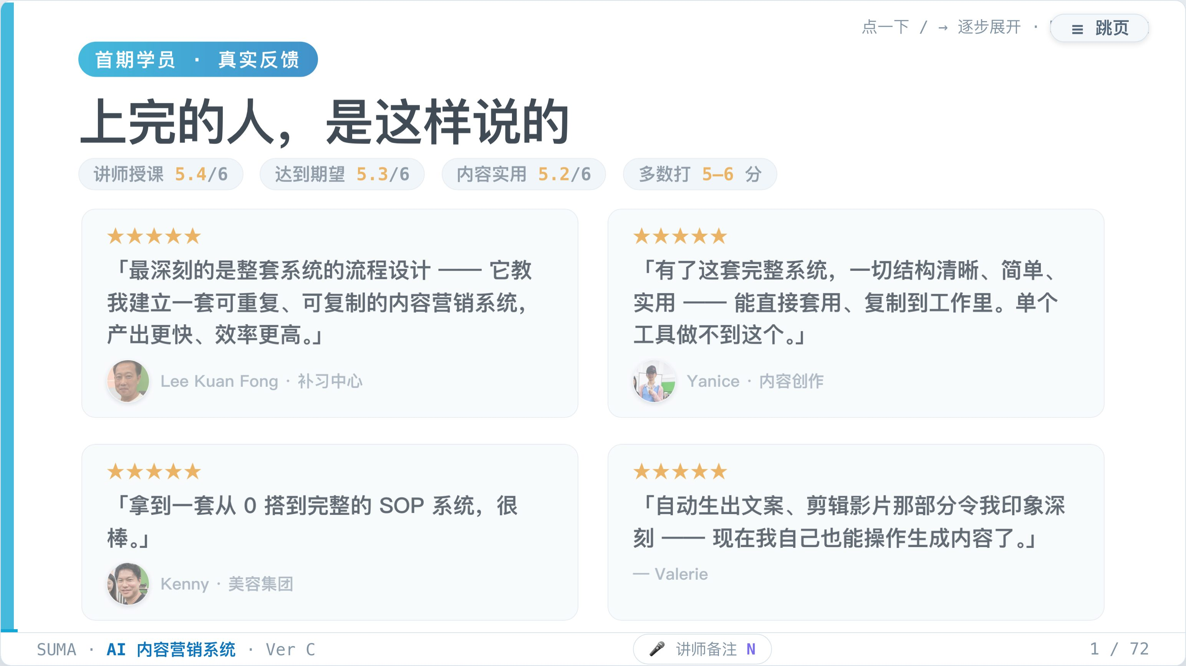

Slide 25
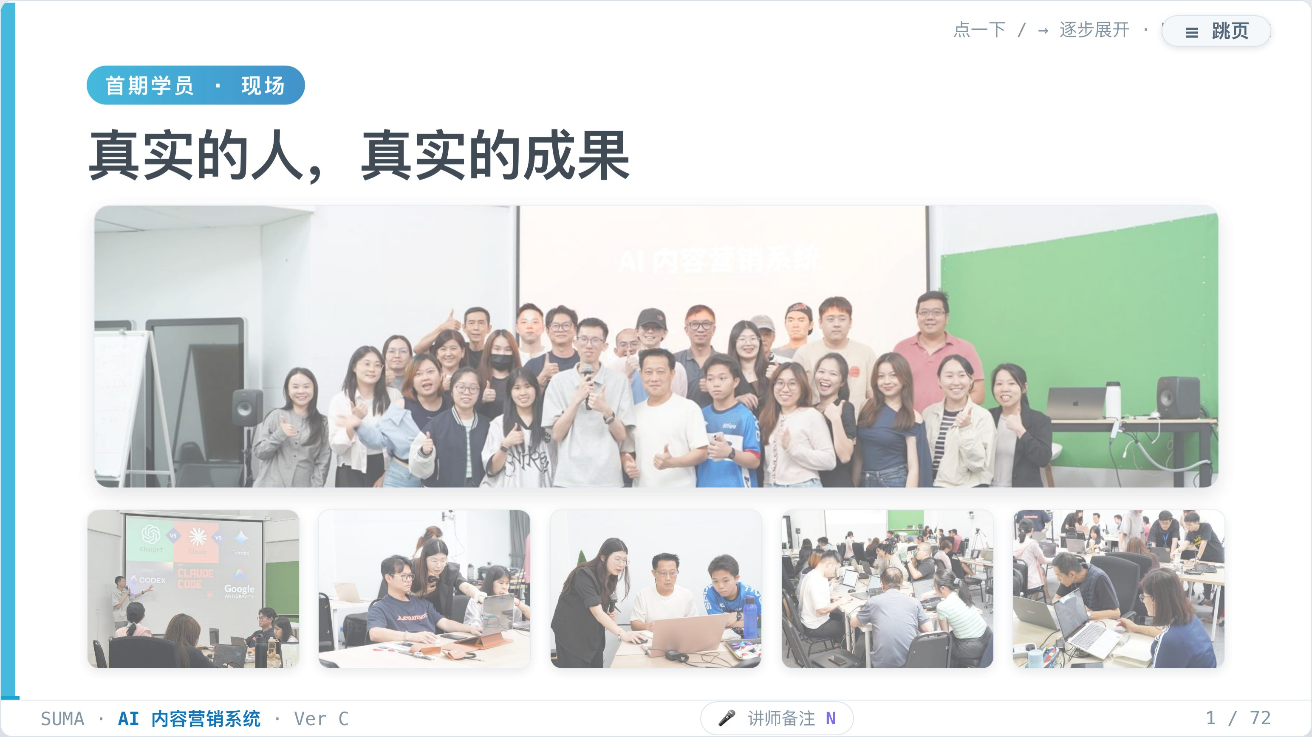
Notes:
🎤 讲师接上一页的评价 —— 大合照 + 上课现场花絮。三位学员本人的照片就在上一页评价卡上。

Slide 26
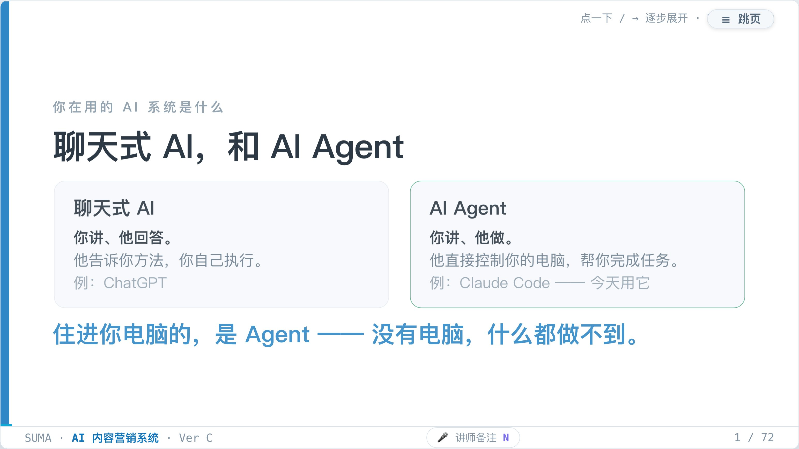

Slide 27
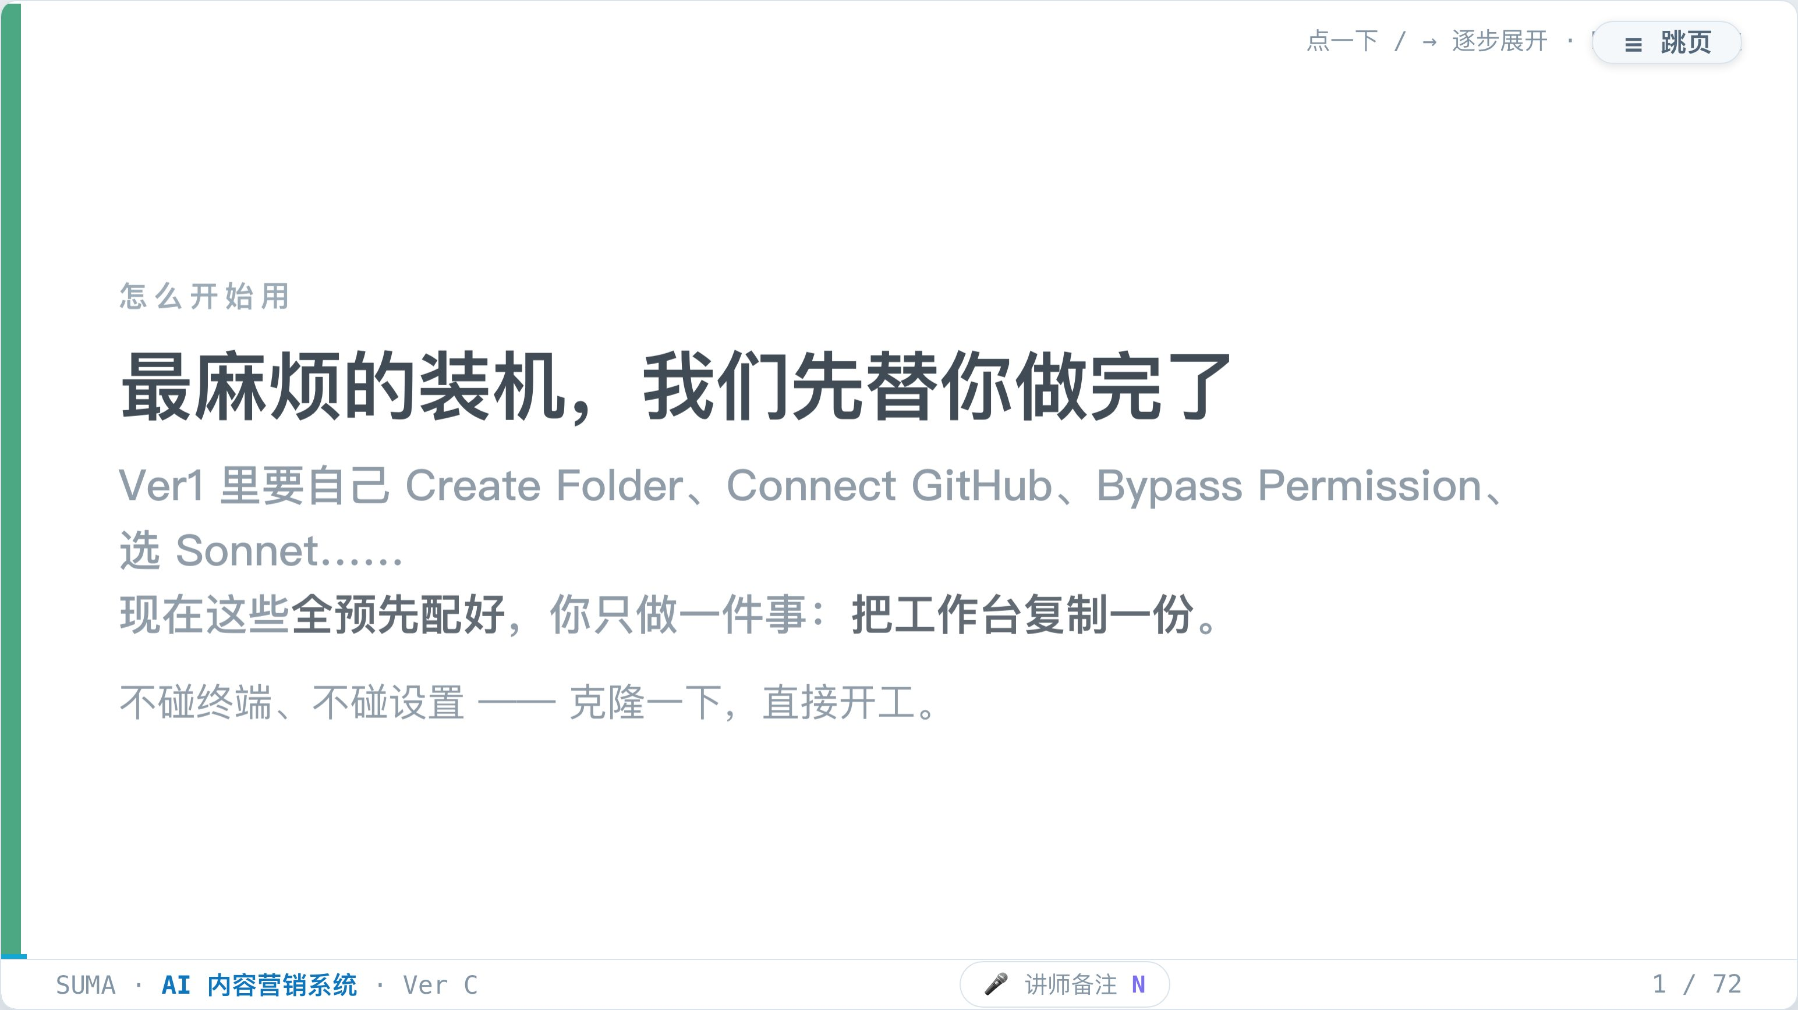

Slide 28
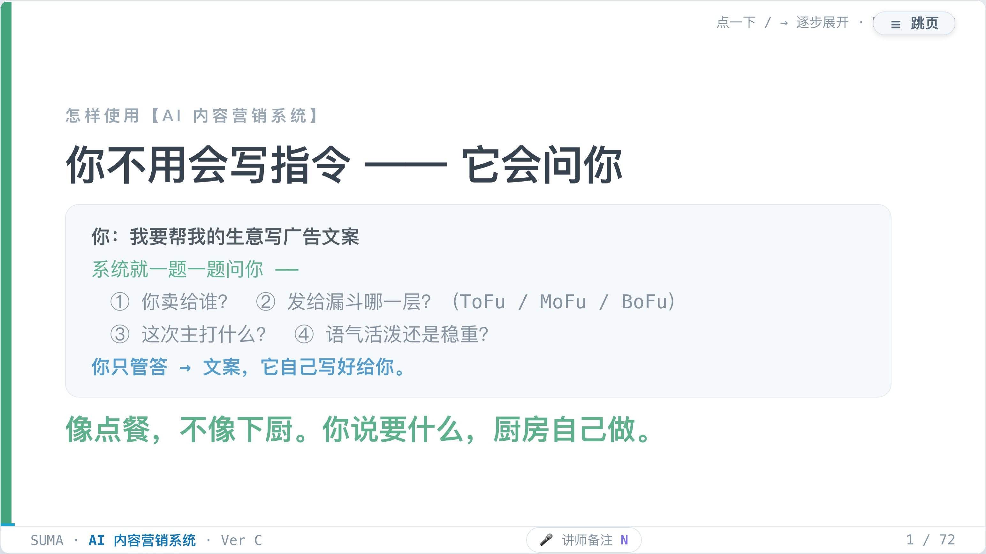

Slide 29
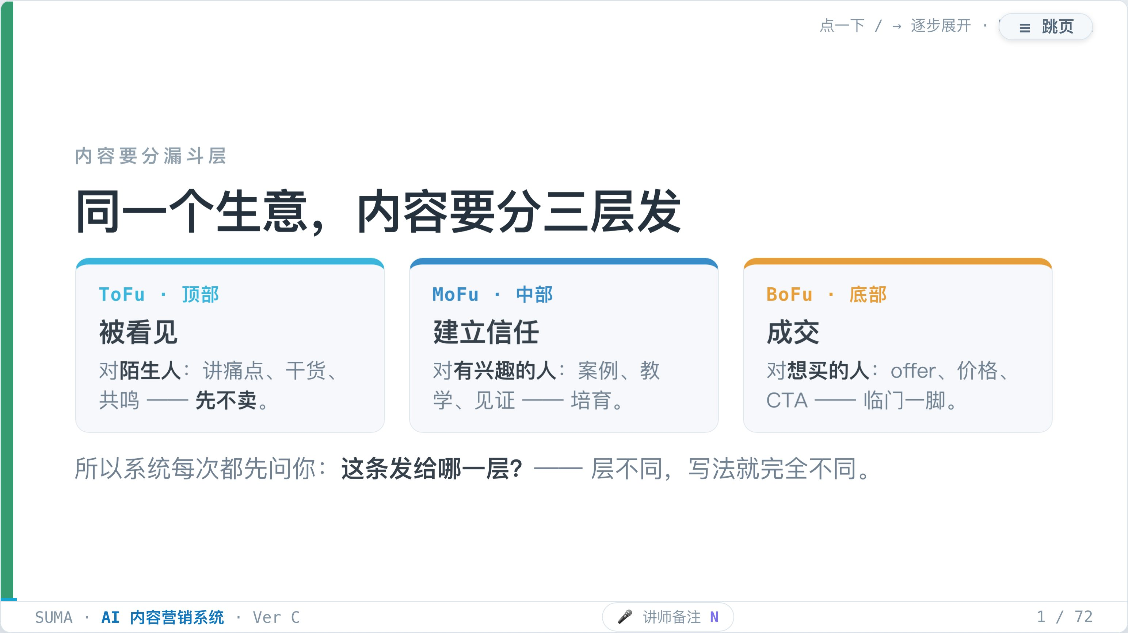

Slide 30
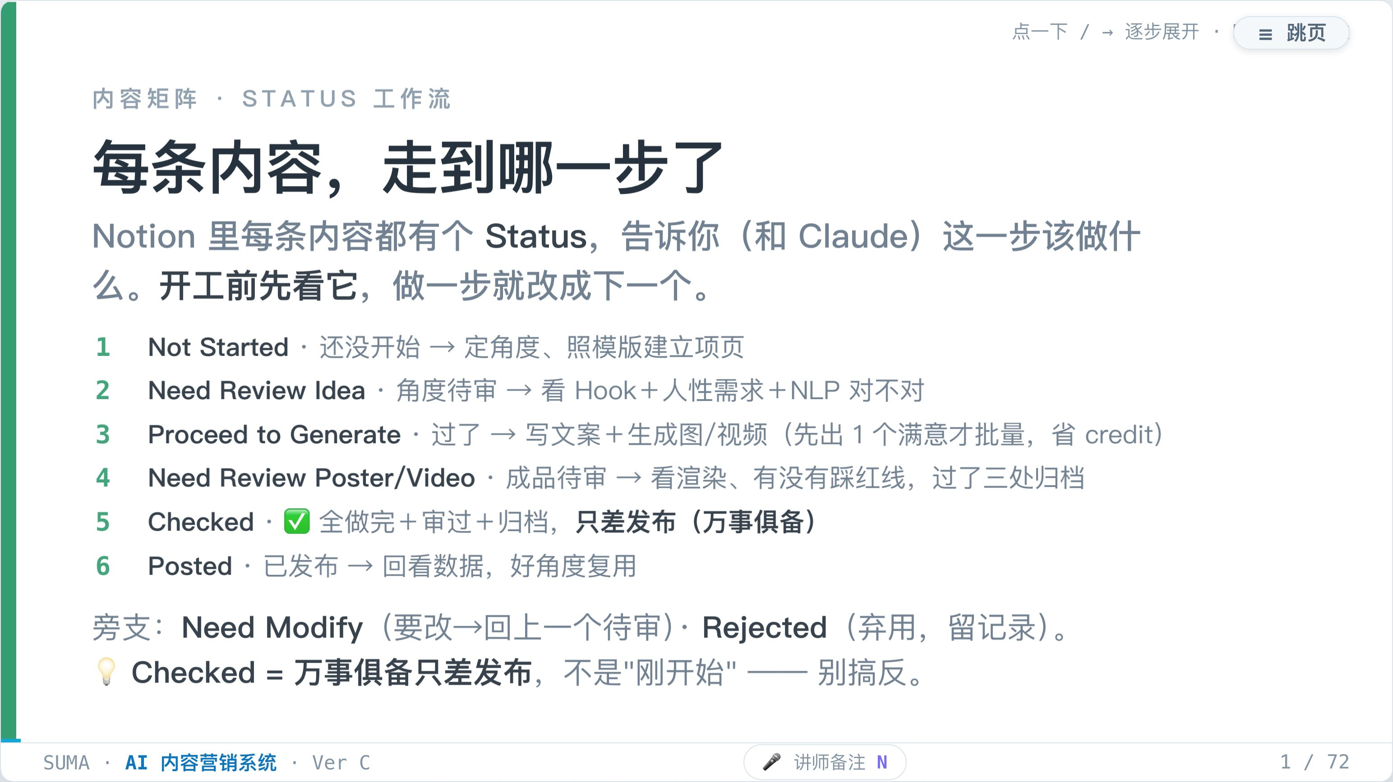
Notes:
🎤 讲师这页让学员懂"系统之后怎么操作"：每条内容照 Status 往下推，Claude 也照它决定下一步。

Slide 31
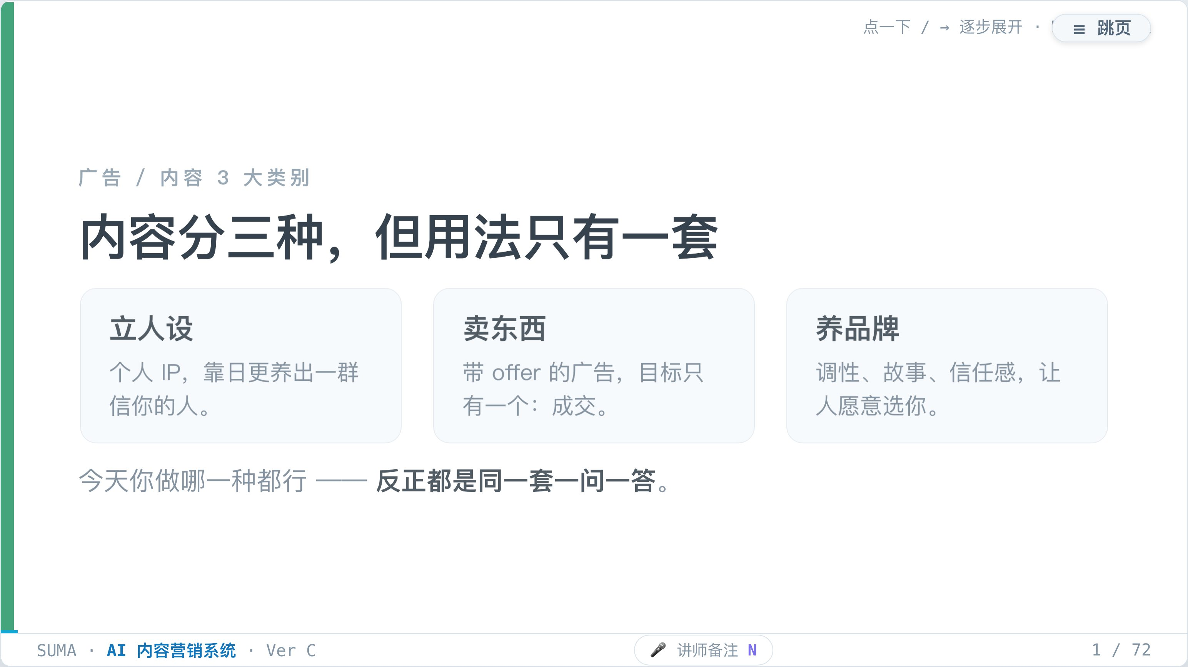

Slide 32
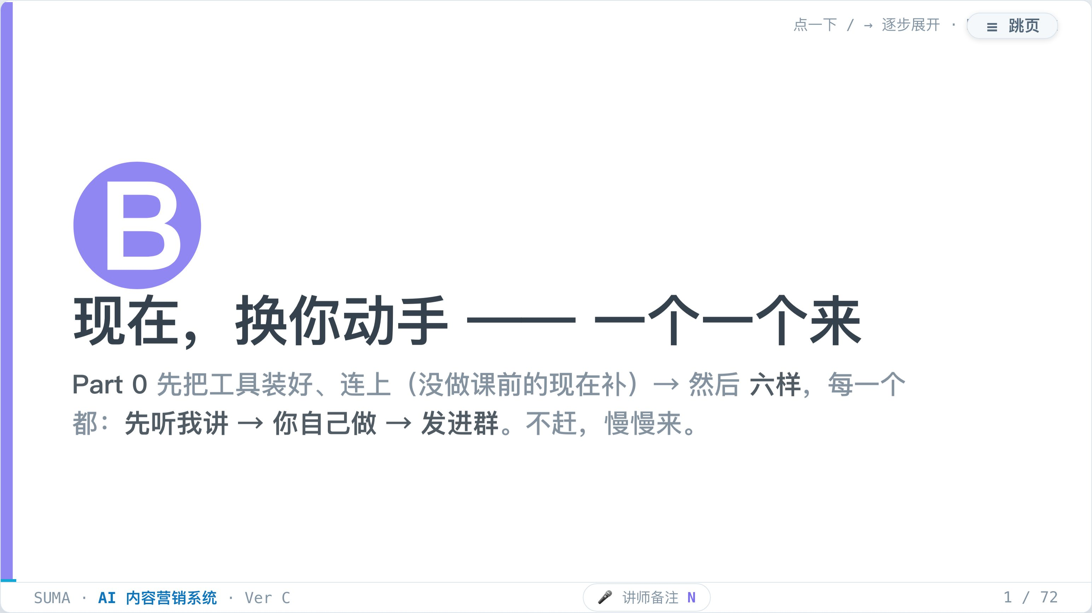

Slide 33
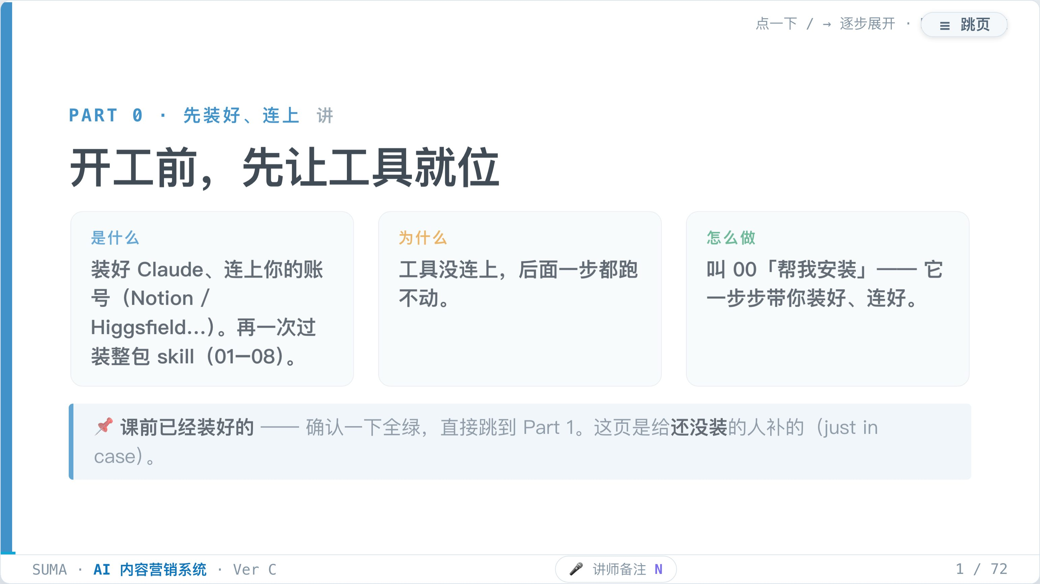

Slide 34
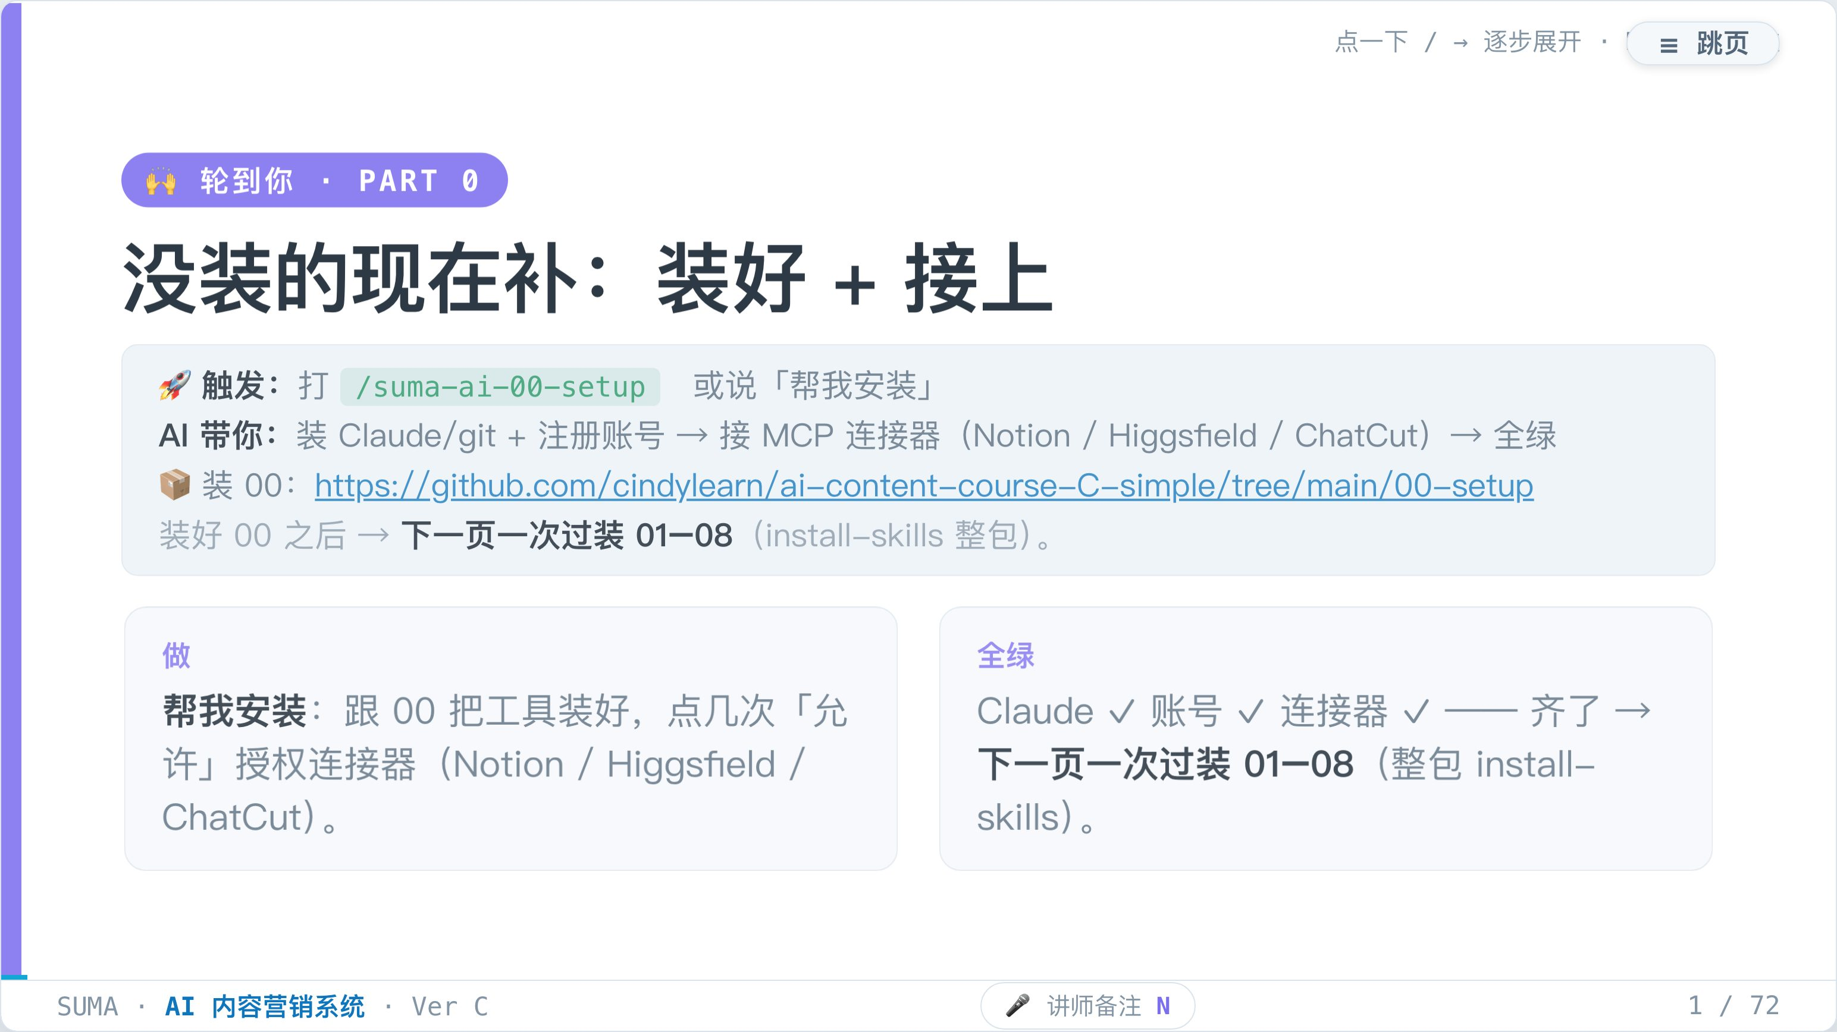
Notes:
🎤 讲师这页 ＝ just-in-case：给没做课前 setup 的人现场补装 + 连 MCP。做过的确认全绿，进下一页一次过装整包 skill（01–08）。

Slide 35
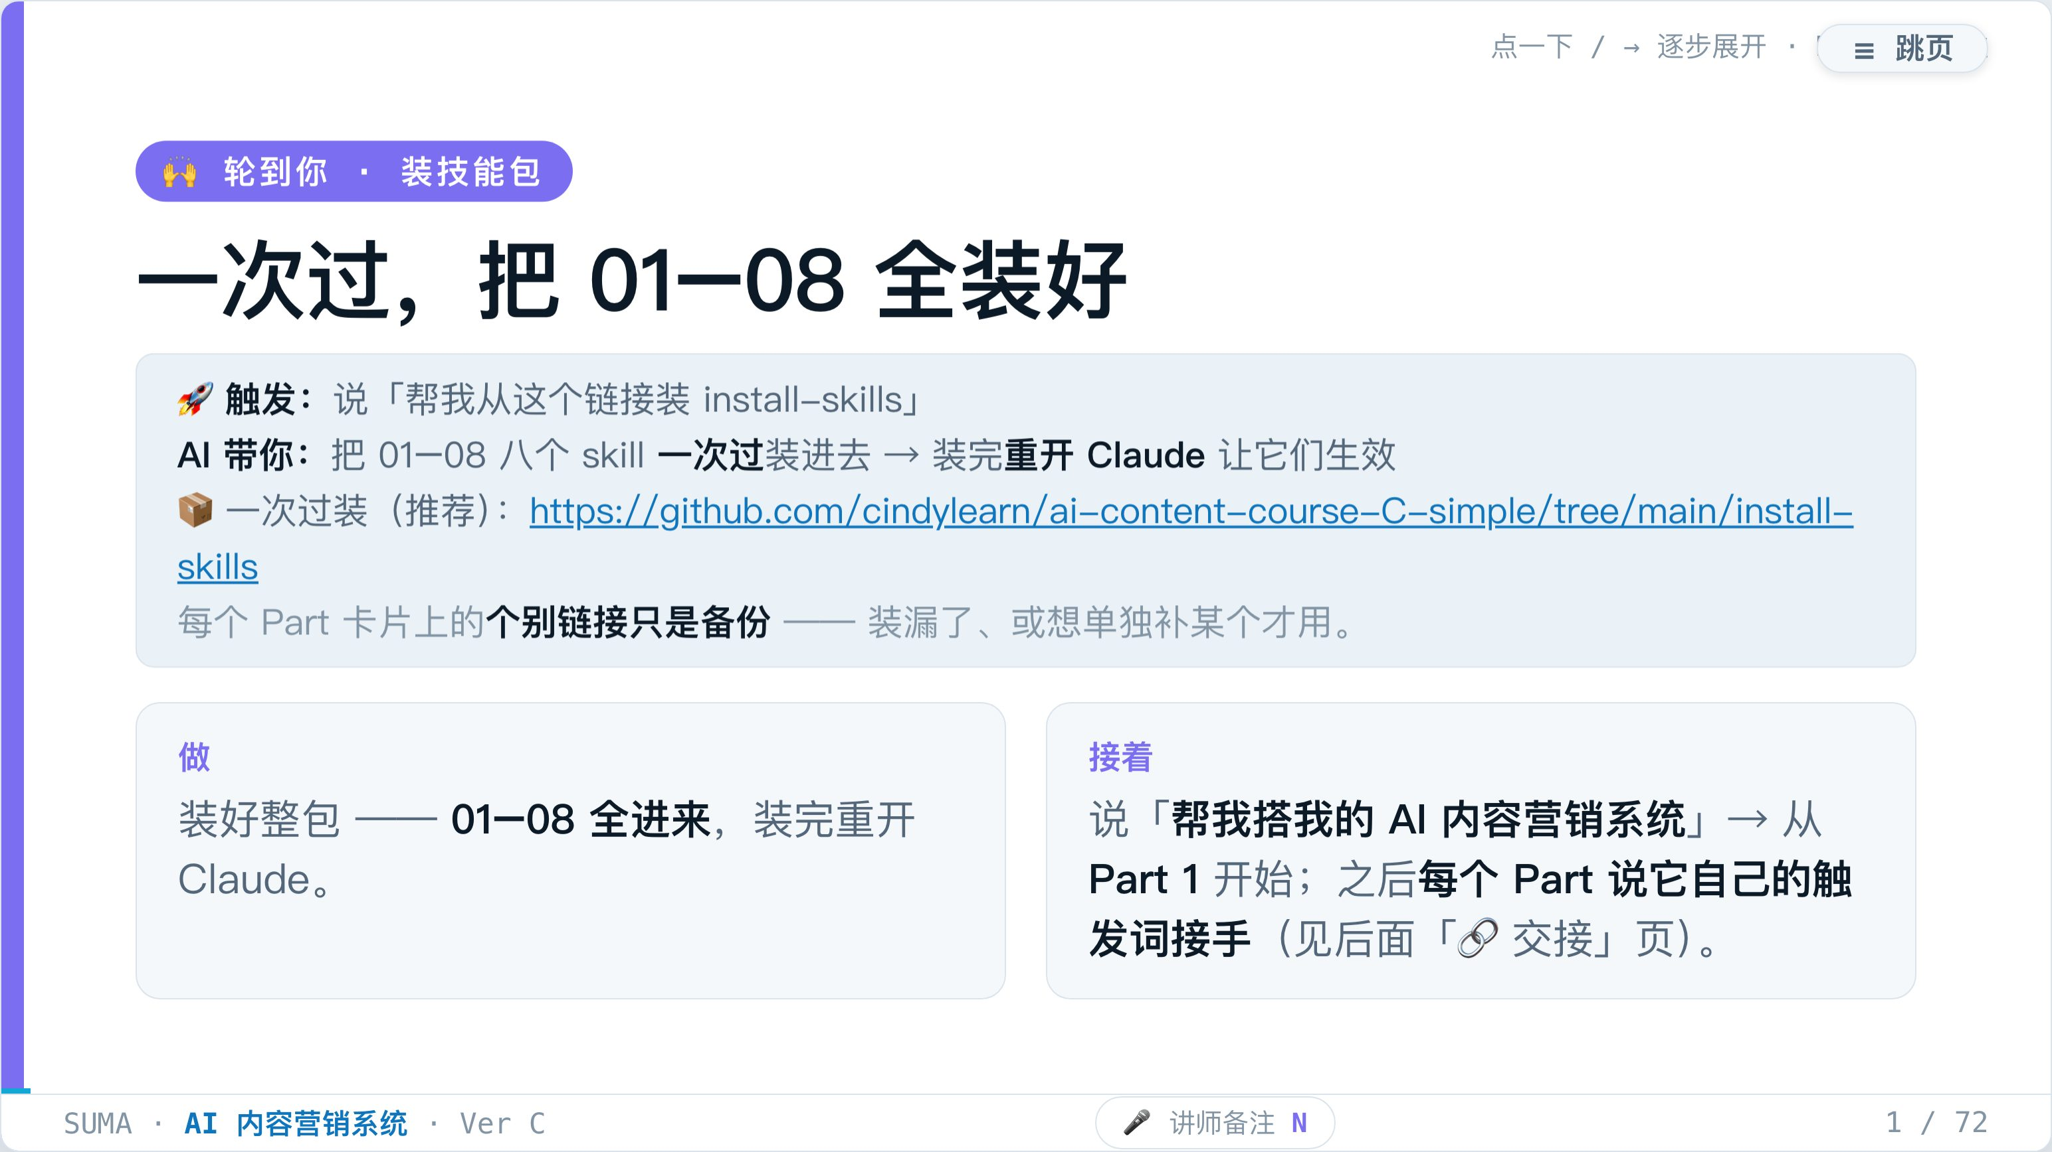
Notes:
🎤 讲师整包一次装最省事。装完提醒学员重开 Claude，skill 才生效。之后每个 Part 直接用、不用再装；个别链接只当备份。

Slide 36
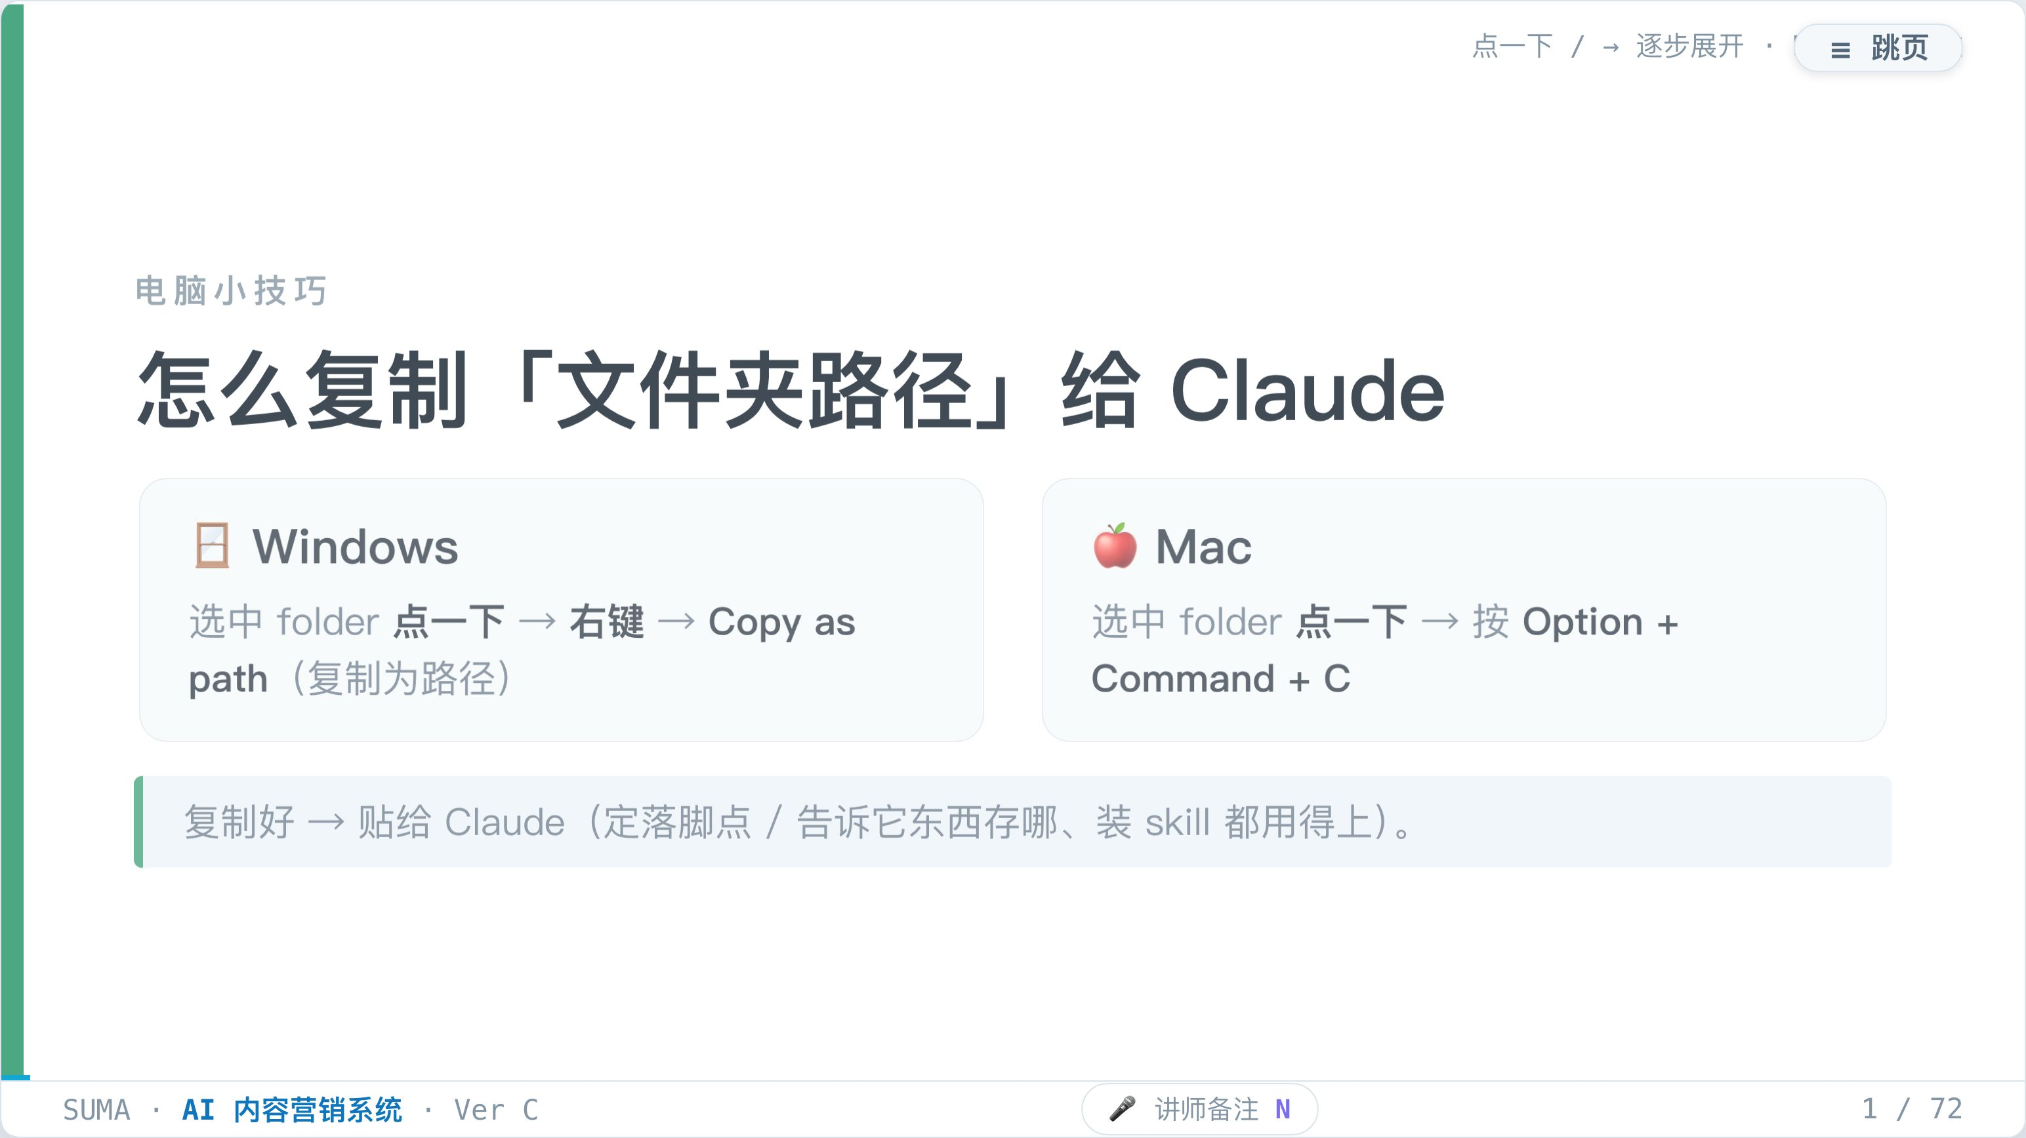

Slide 37
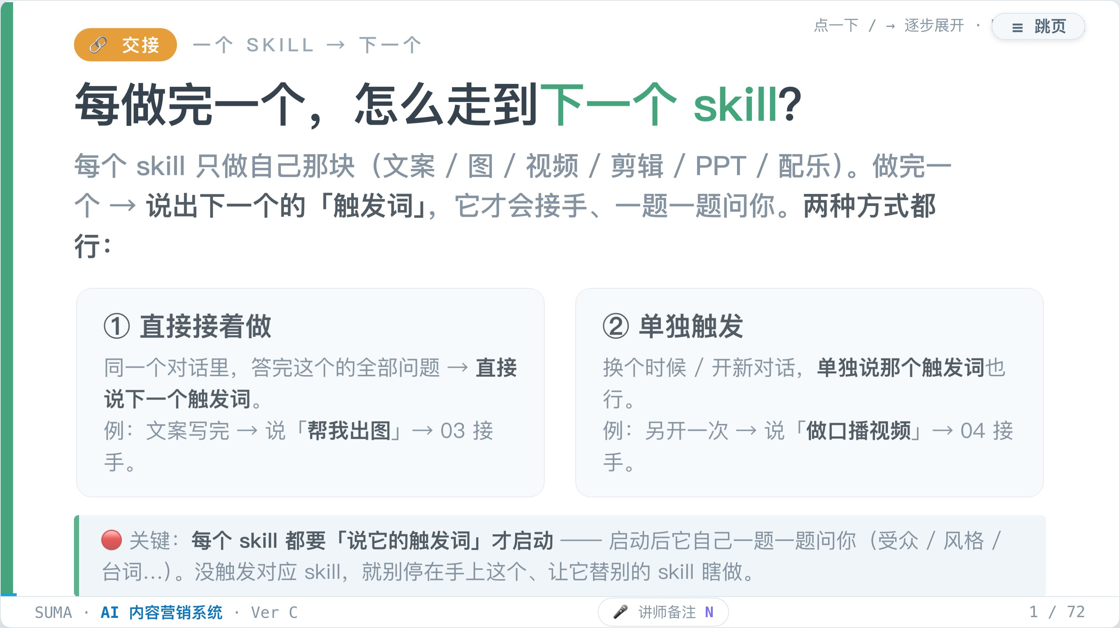
Notes:
🎤 讲师学员最容易懵的点：skill 之间靠「触发词」交接，不是自动一路跑下去。文案→图→视频，每换一步都要说下一个触发词；直接接着说、或单独另触发都可以。别停在一个 skill 里让它替别的 skill 做（会瞎决定设计/内容）。

Slide 38
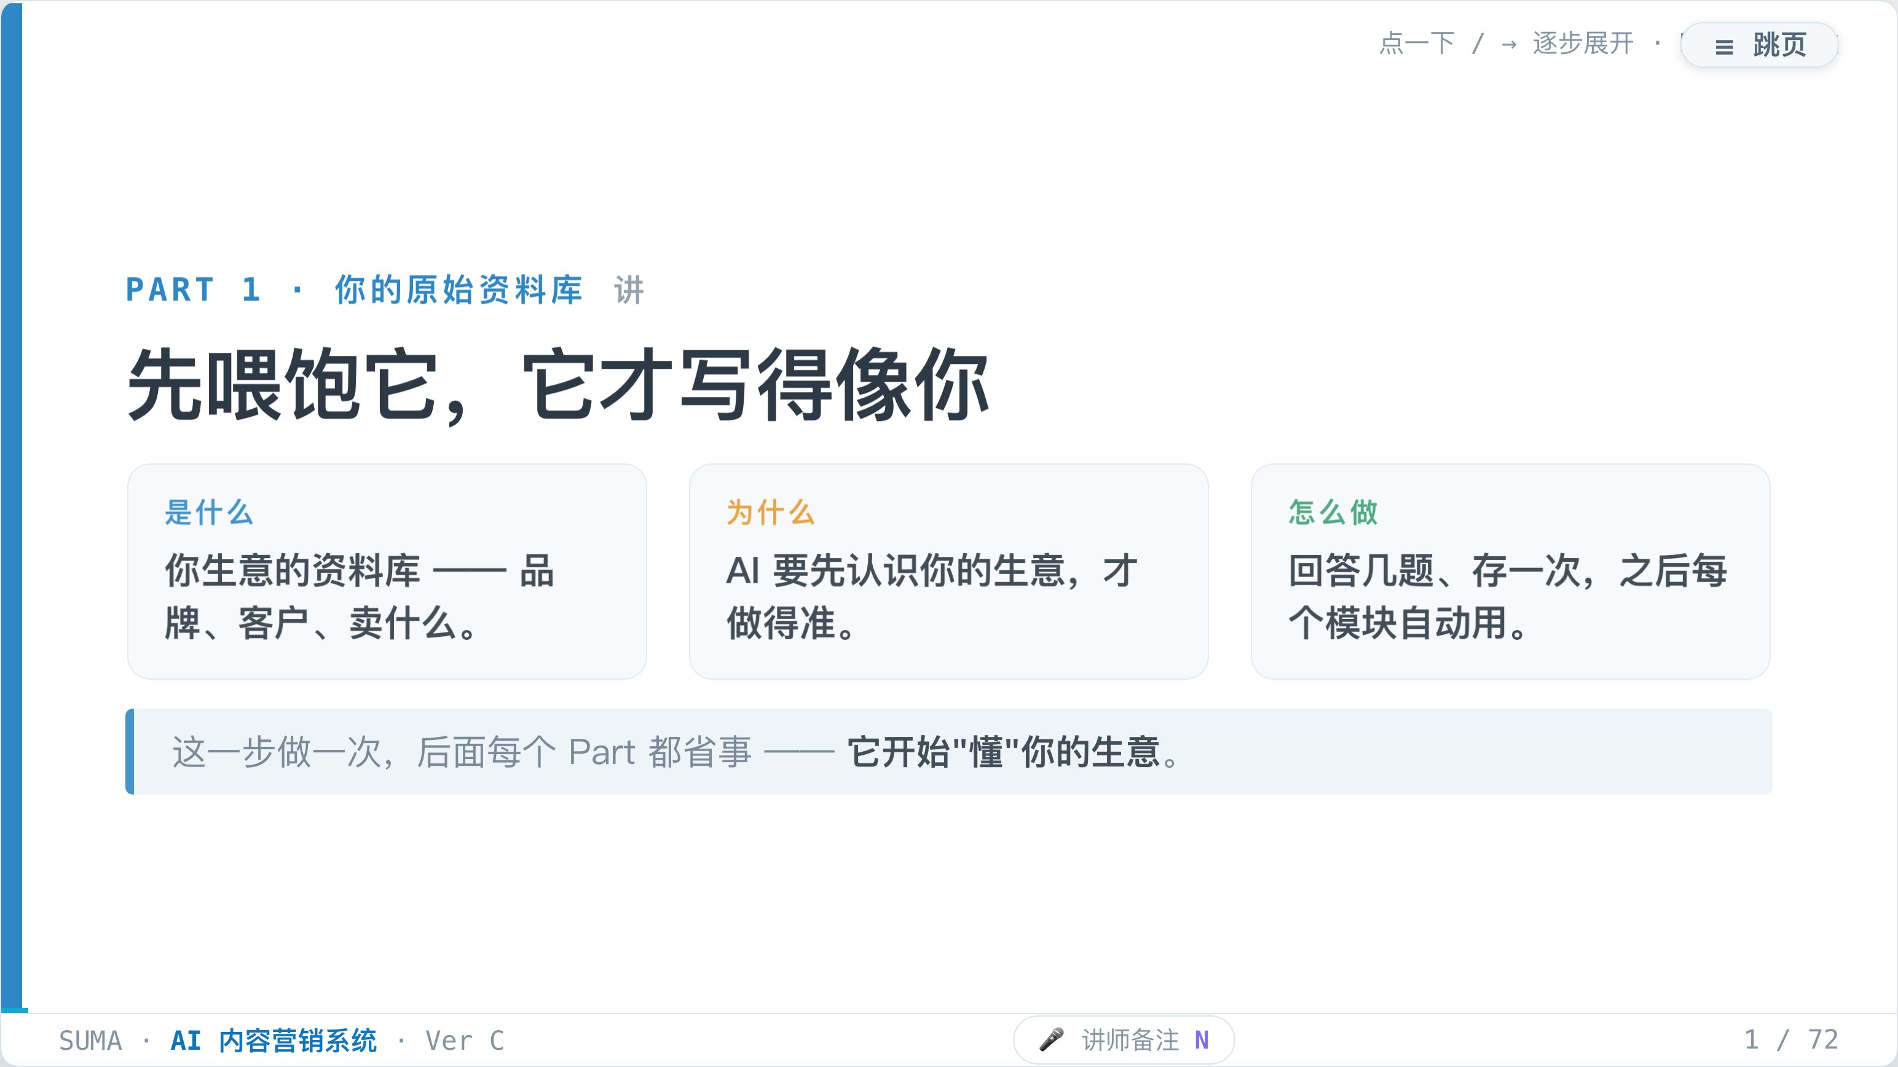

Slide 39
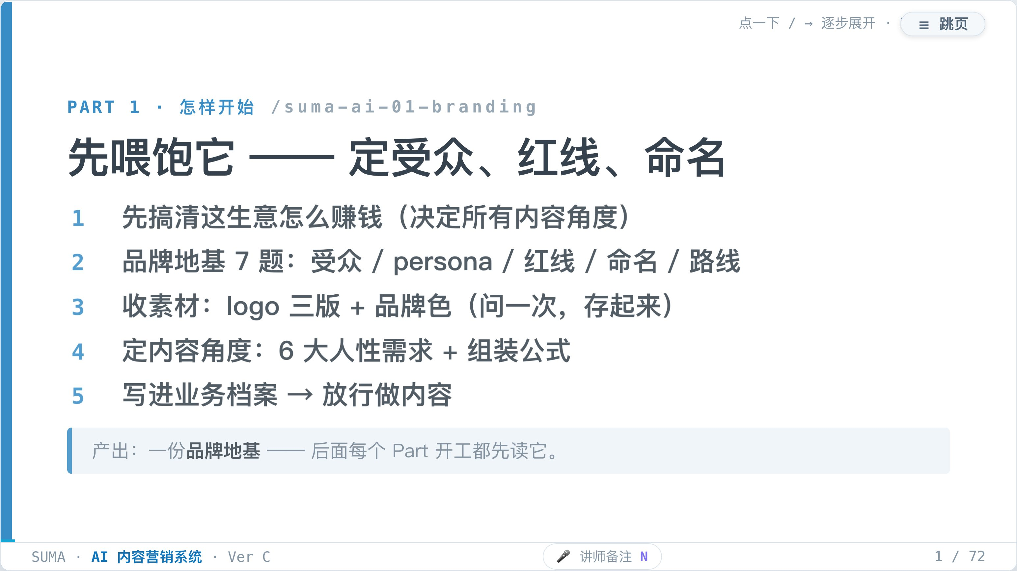
Notes:
🎤 讲师顺带讲东西存哪（成品 folder 结构 · 写死）：<品牌>/漏斗层(ToFu·MoFu·BoFu)/行业受众或campaign/序号-STAGE-受众-标题。01 先建好 ToFu / MoFu / BoFu 三个，之后每个 Part 出的东西自动归到对应子文件夹；Drive 同结构镜像。Notion 不建 folder —— 成品直接 attach 到对应那条的子页。

Slide 40
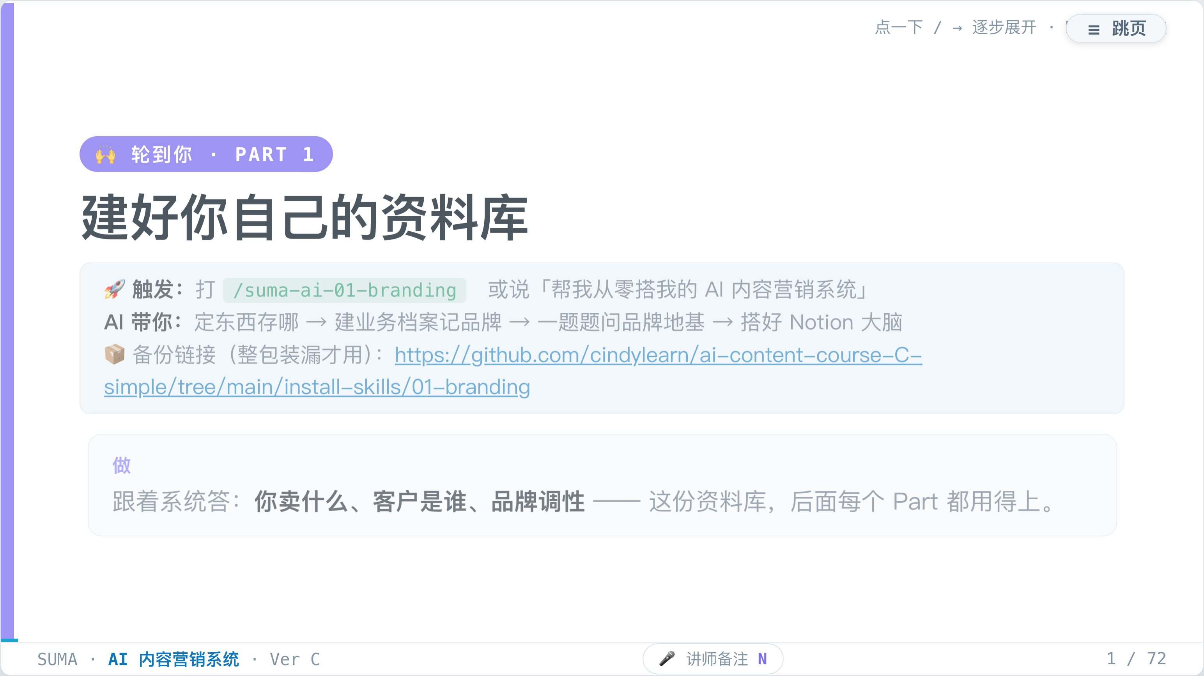

Slide 41
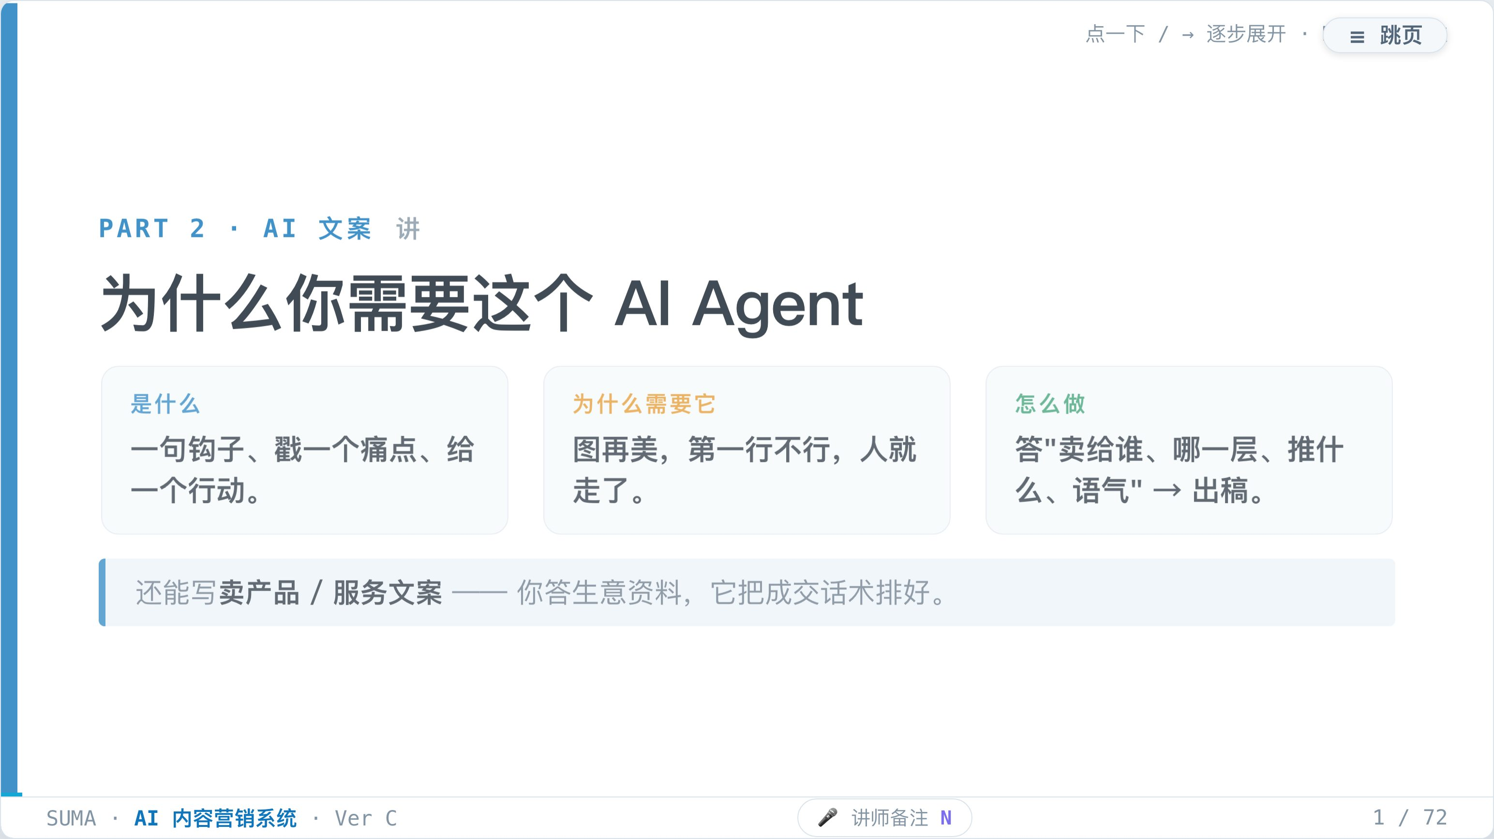

Slide 42
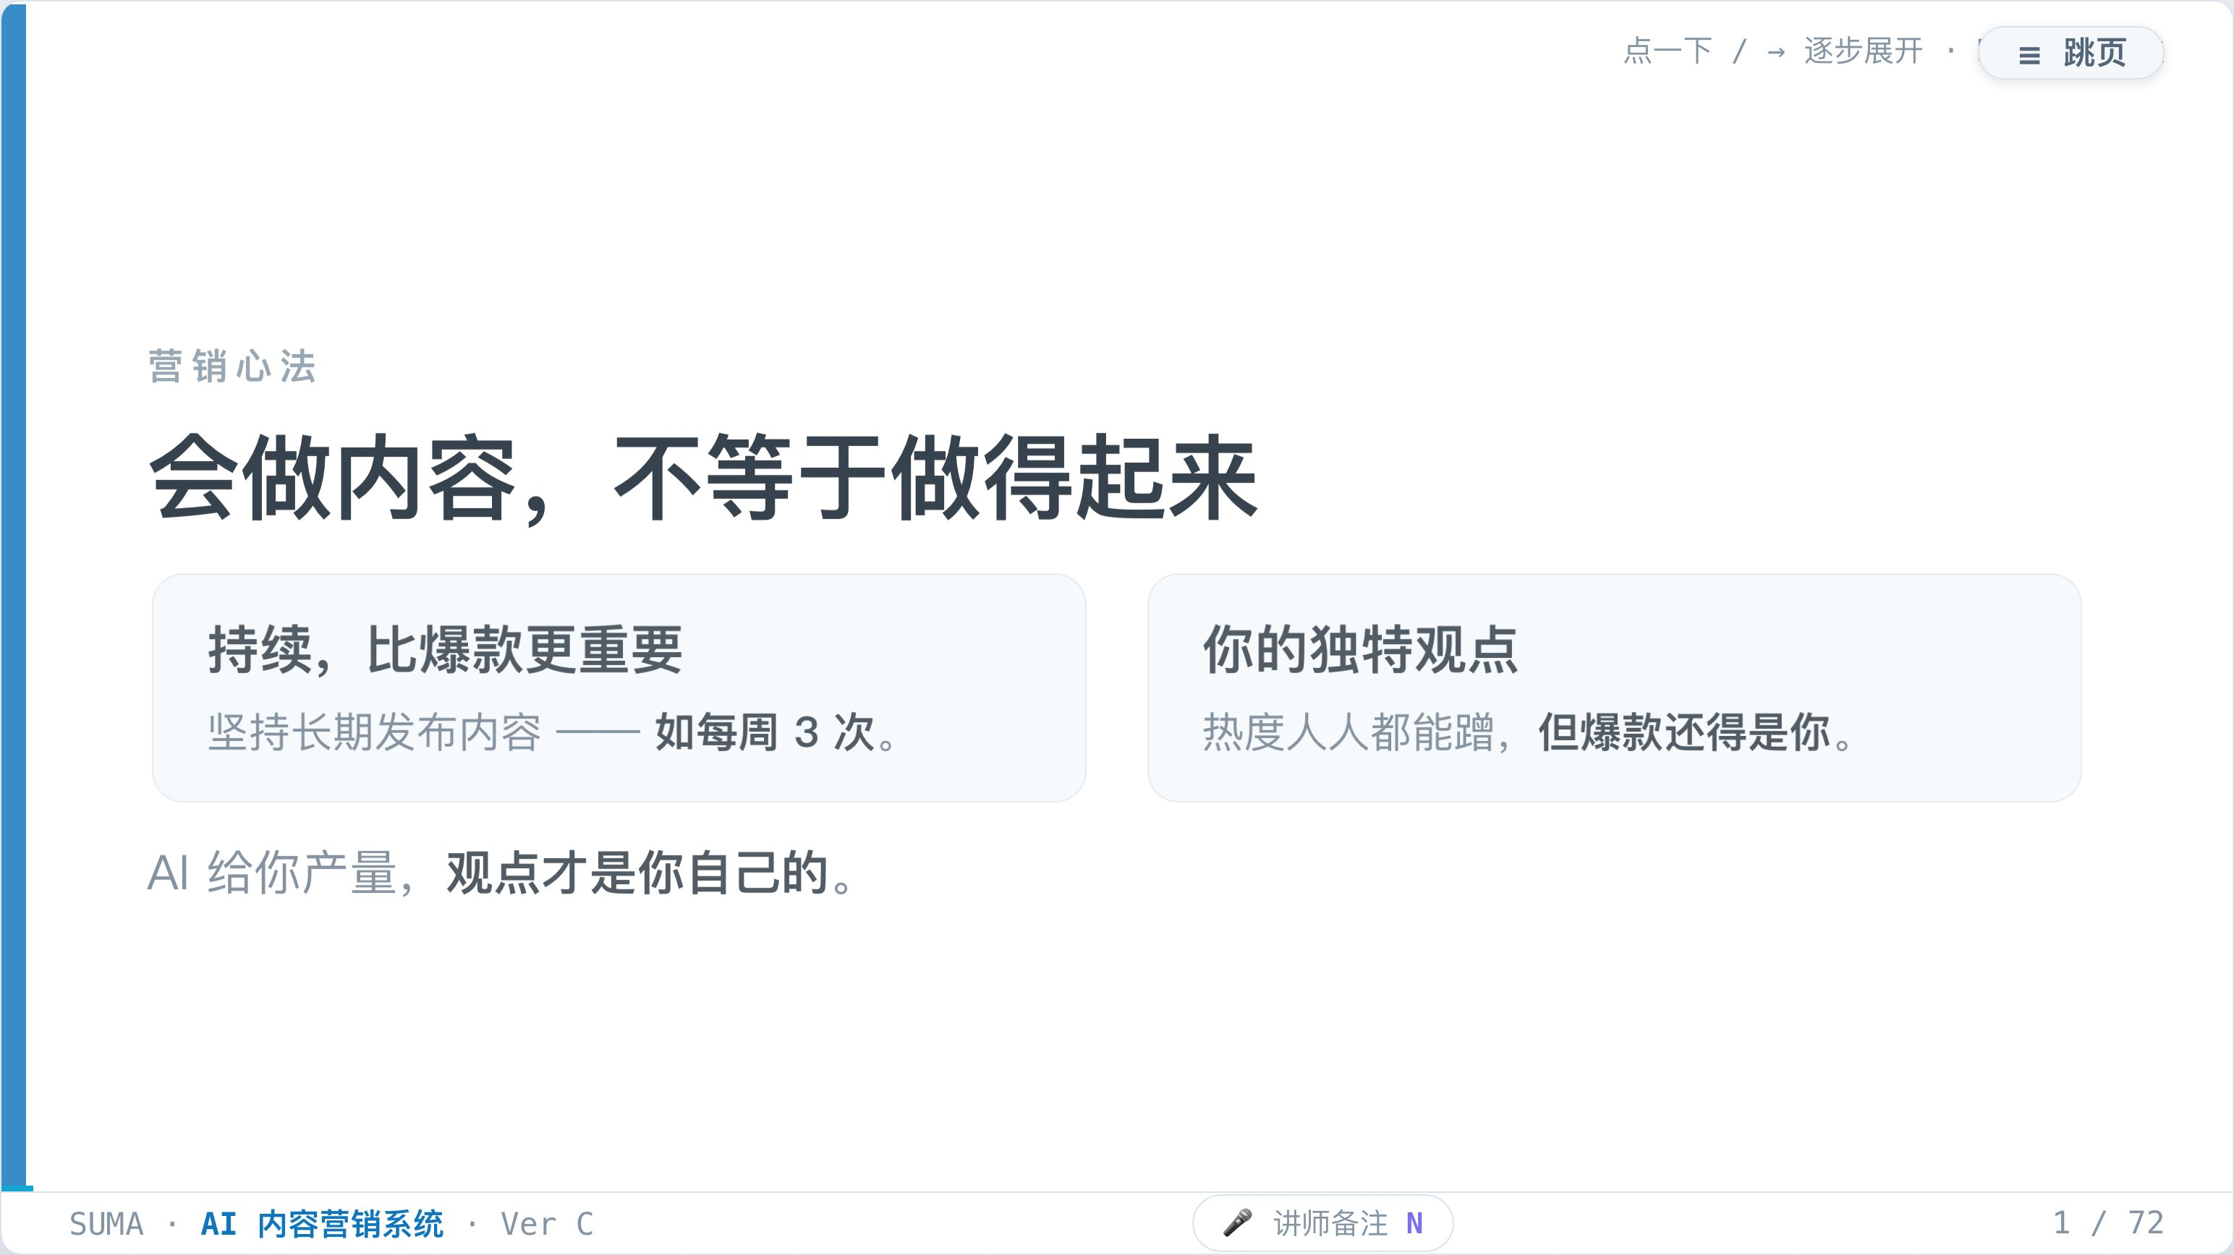

Slide 43
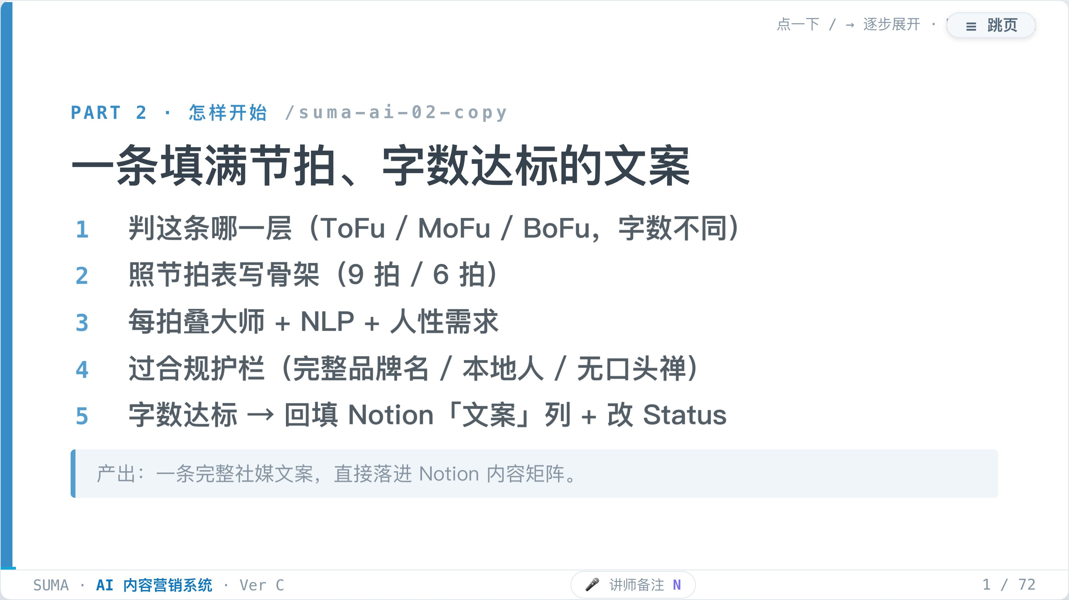

Slide 44
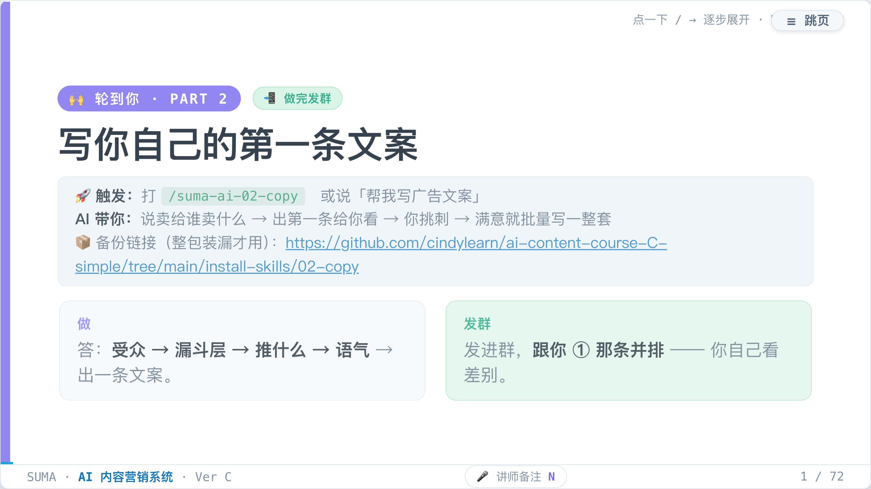

Slide 45
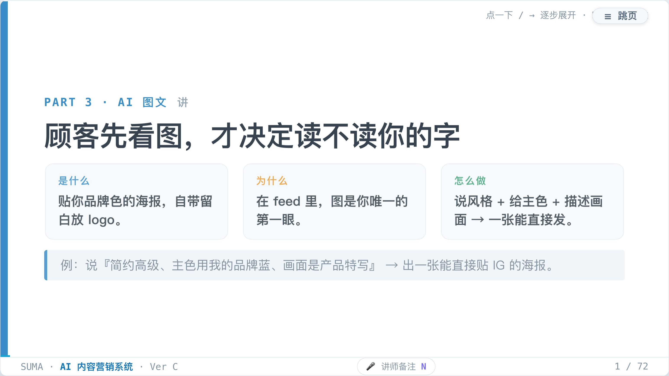

Slide 46
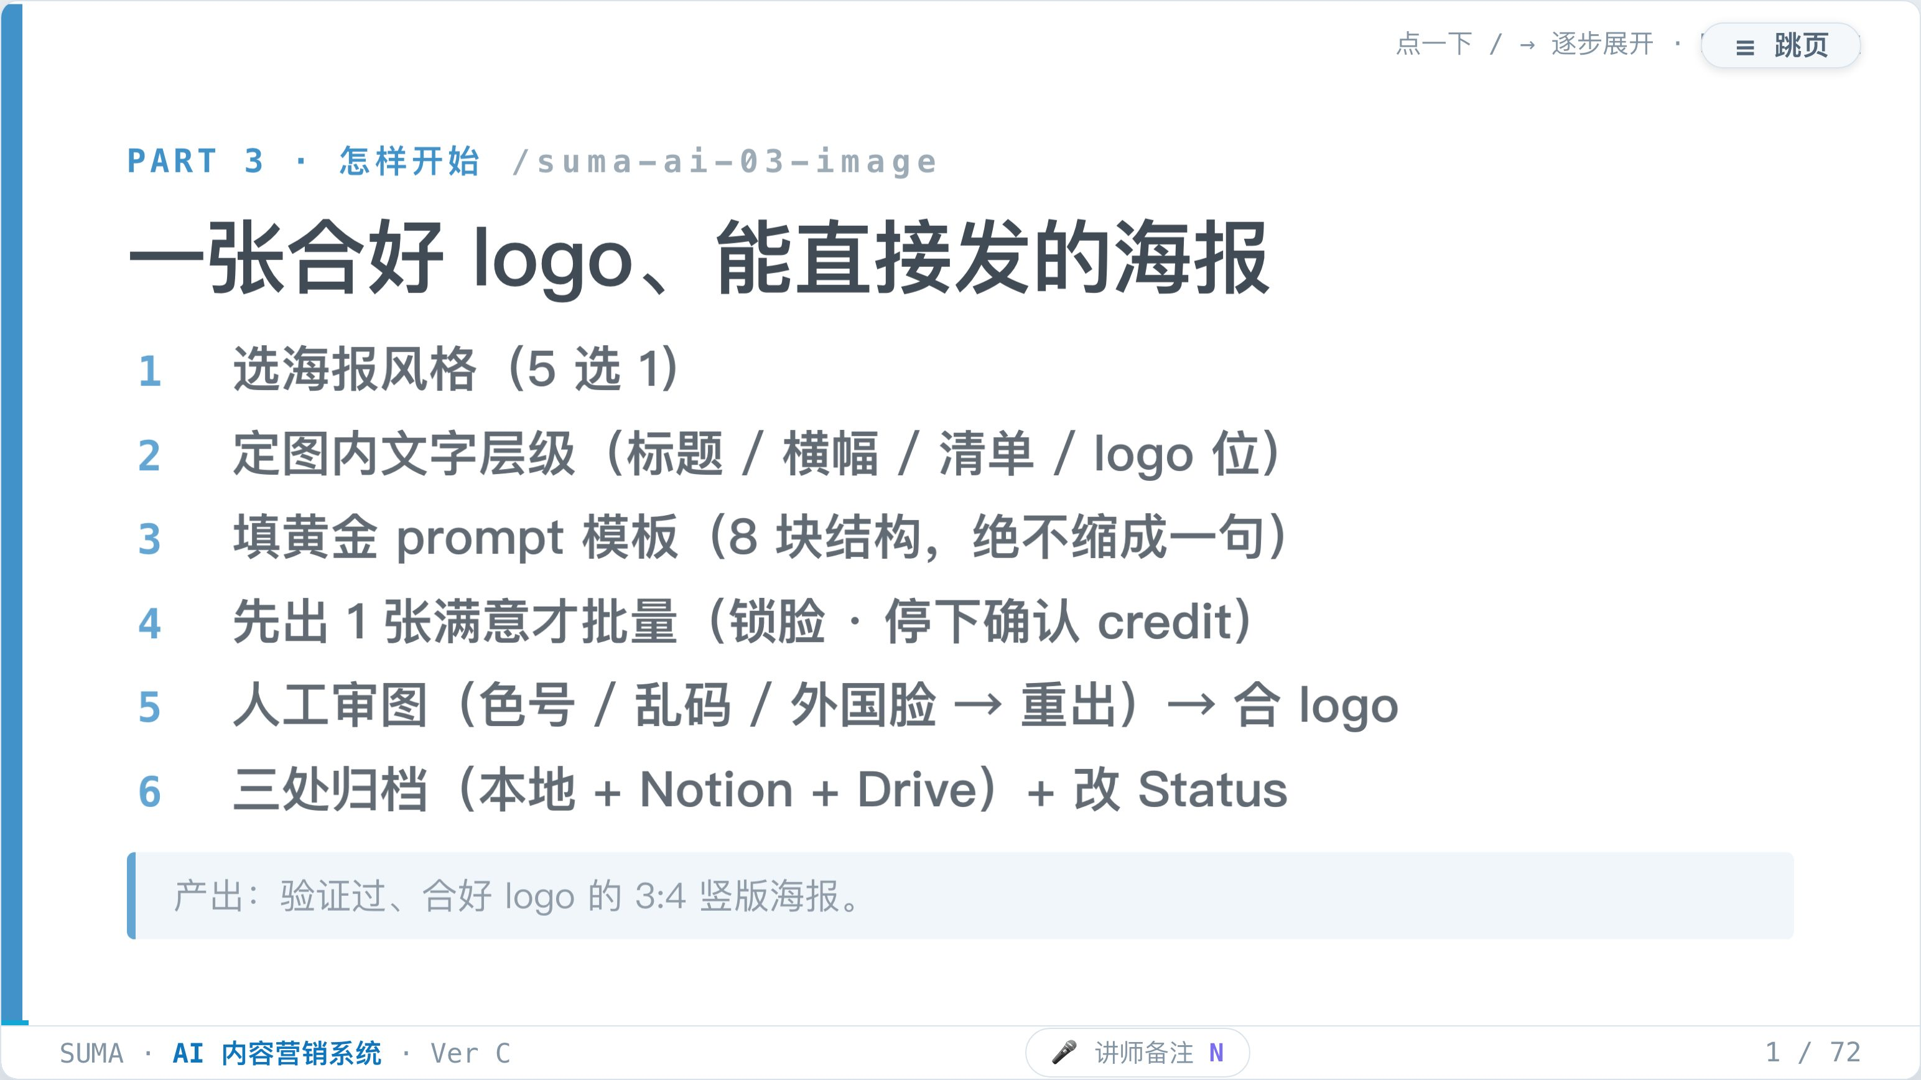

Slide 47
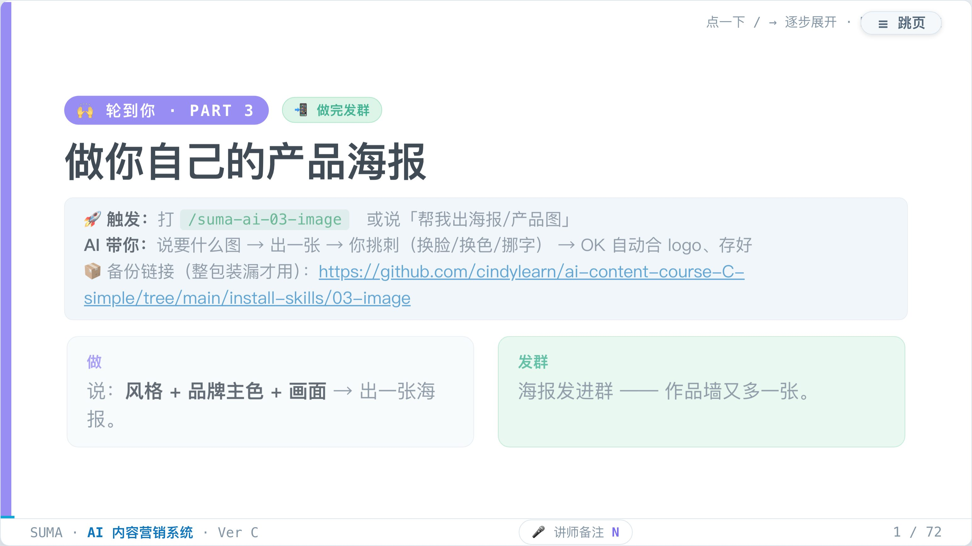

Slide 48
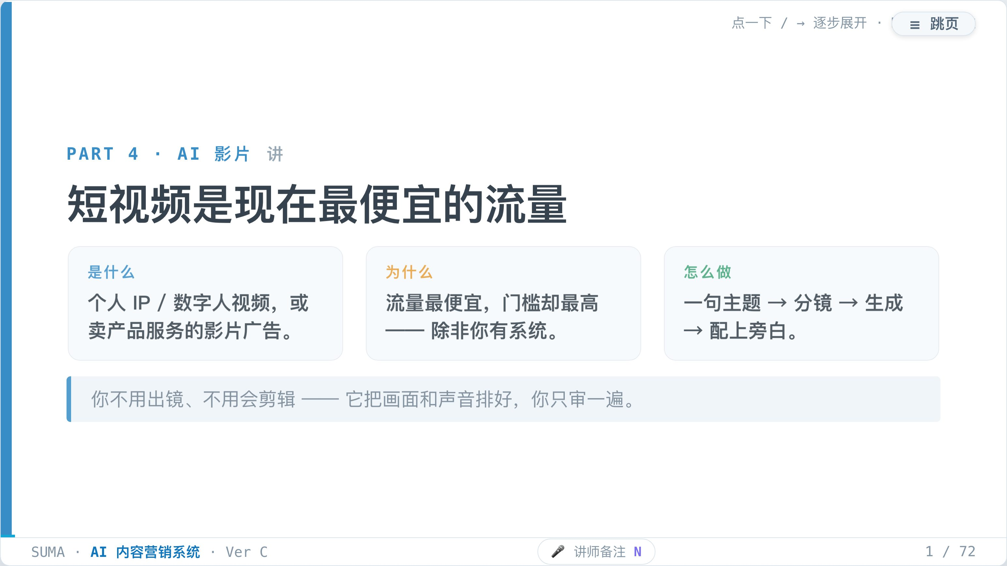

Slide 49
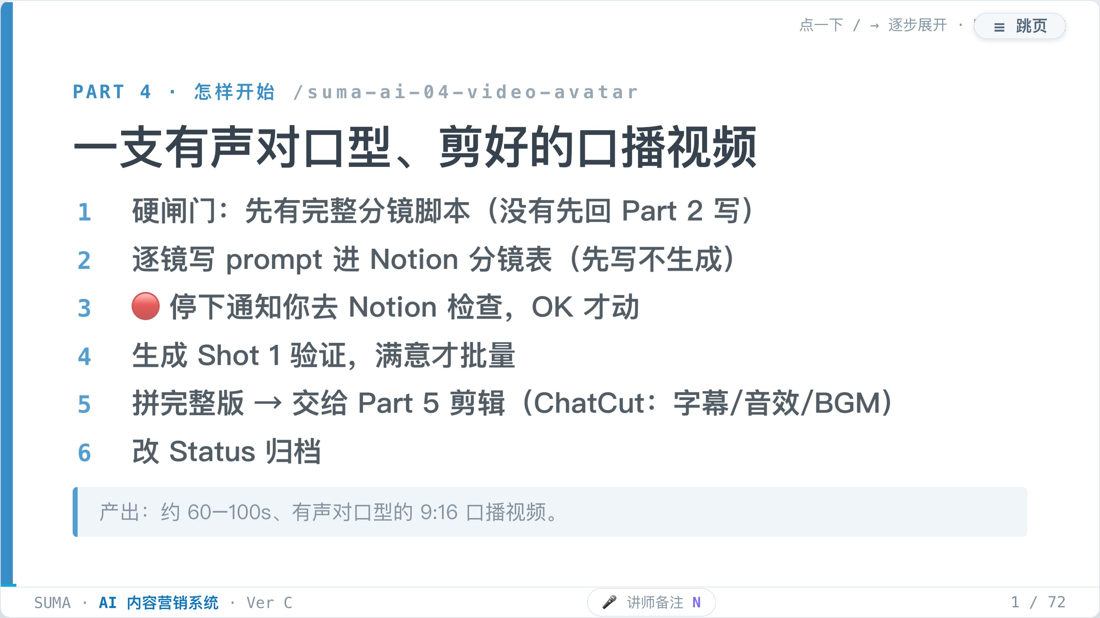

Slide 50
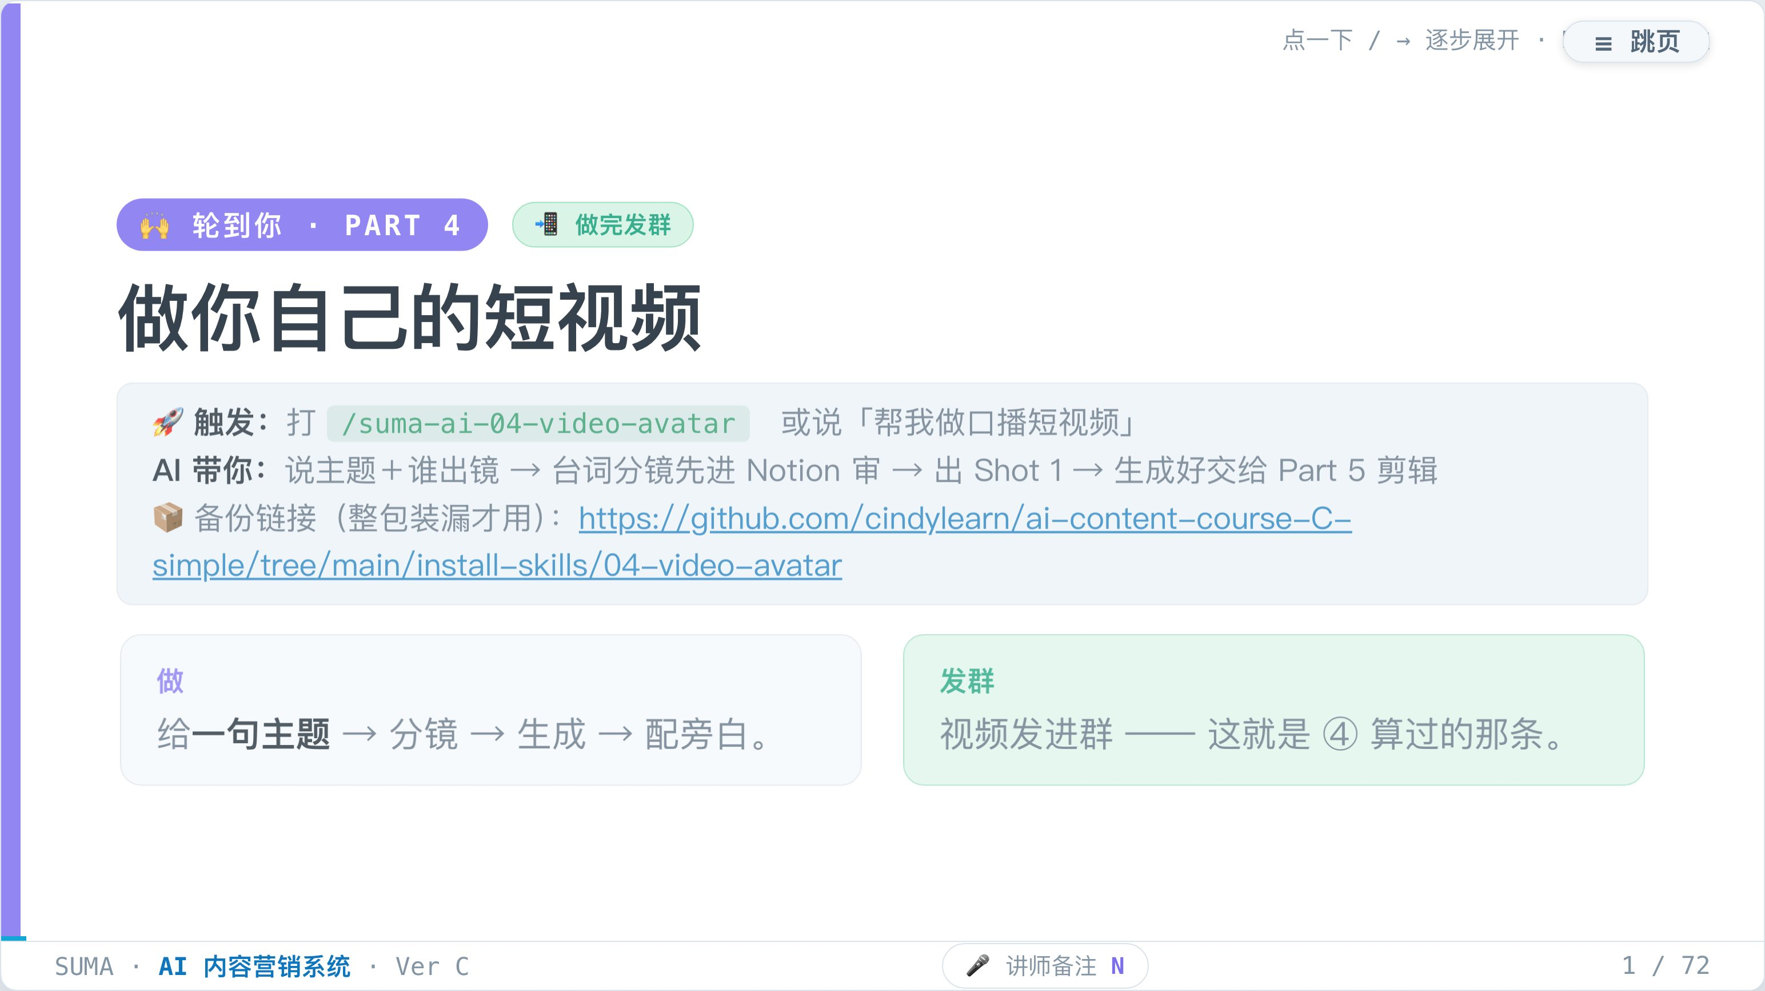

Slide 51


Slide 52


Slide 53


Slide 54


Slide 55


Slide 56


Slide 57


Slide 58


Slide 59


Slide 60


Slide 61


Slide 62


Slide 63

Notes:
🎤 讲师内部＝「gallery 收尾」：把 WA 群投上大屏轮播；给一段"发 story 引导话术 + @SUMA hashtag"，学员晒 story = 免费口碑。

Slide 64

Notes:
🎤 讲师只勾食欲、先不揭晓是什么。让全场先「想要」+举手互动，制造期待。条件和内容放后面。

Slide 65

Notes:
🎤 讲师大礼＝LP skill，用力包装（它就是钩子）。请学员分享这三点＝你要收的高质量见证（能录一段最好，先拿授权「OK SUMA 用来宣传」）。引导话术：「我叫__做__生意，今天学到__，最印象深刻__，回去要 apply 在__」。

Slide 66

Notes:
🎤 讲师照顾没录视频的人，再钩一次、再举一次手，保持互动热度。

Slide 67

Notes:
🎤 讲师小礼＝录像，条件＝填 feedback form（收 NPS / 见证 / 改进意见）。现场投影表单二维码，让大家当场填。录像统一课后发群，别现场发。

Slide 68

Notes:
🎤 讲师桥段：内容课解决「做内容」，Jared 的课解决「把整盘生意自动化」。先戳杂事的痛，再引出 Jared。

Slide 69

Notes:
🎤 讲师这些是 Jared 课的交付物，逐个 pop 出来、边讲边举真实例子。落点：「你今天学会做内容，这门课让它自己转起来」。

Slide 70

Notes:
🎤 讲师用 sales / interior 的例子讲（人在外面，AI 在家做 quotation / proposal / 3D）。落点：一个人 + AI = 一个团队。任何 sales / 服务生意都套得上。

Slide 71

Notes:
🎤 讲师CTA：Jared 出面讲 offer（早鸟 / 现场价）。价格口头讲、别印进 slide（参考：2 天课 RM2000–2500；月订阅 RM500–1000）。收名额、留 WhatsApp。

Slide 72


